Slide 1
파이썬 기초 실습1 ~ 2
경남대학교
3/3~3/4
배명진(Bae Myung Jin)

Slide 2

4차 산업혁명과 정보의 활용
- 배명진

Slide 3
-목 차-
4차 산업혁명이란?
공장 시스템은 어떻게 돌아가고 있는가?
PLC(Programmable Logic Controller)
SCADA(Supervisory Control and Data Acquisition)
ERP(Enterprise Resource Planning)
MES(Manufacturing Execution System)
SCM(Supply Chain Management)
스마트 팩토리(Smart Factory)
기계학습(ML, Machine Learning), 인공지능(AI, Artificial Intelligence)

Slide 4
4차 산업혁명이란?

Slide 5
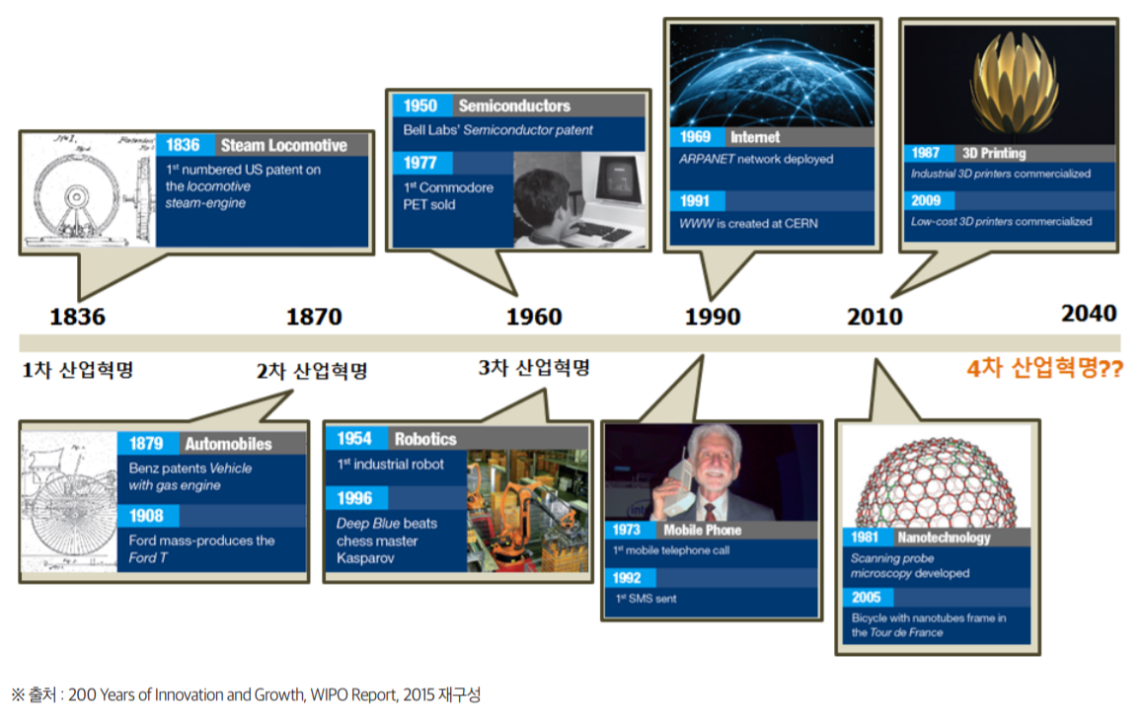
4차 산업혁명이란?
1차 산업혁명 : 증기기관의 등장으로 가내수공업 중심의 생산체제가 공장생산체제로 변화
2차 산업혁명 : 전기동력의 등장으로 대량생산체제로 변화
3차 산업혁명 : 컴퓨터 및 정보통신기술의 발전으로 인한 정보화 자동화 체제로 변화
4차 산업혁명 : 3차 산업혁명에 기반하여 물리적 공간, 디지털적 공간 및 생물학적 공간의
경계가 희석되는 기술융합의 시대.

Slide 6
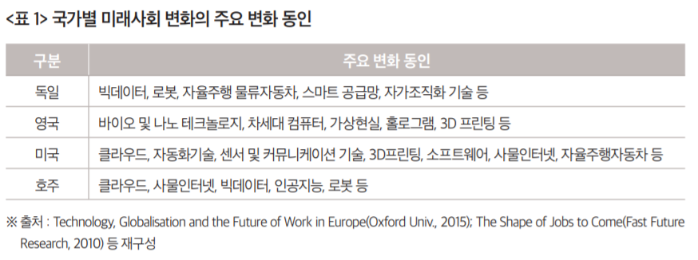
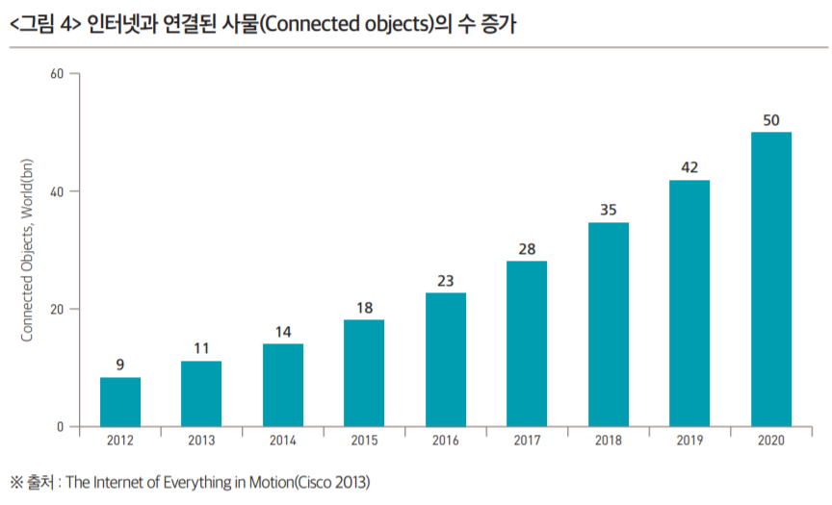
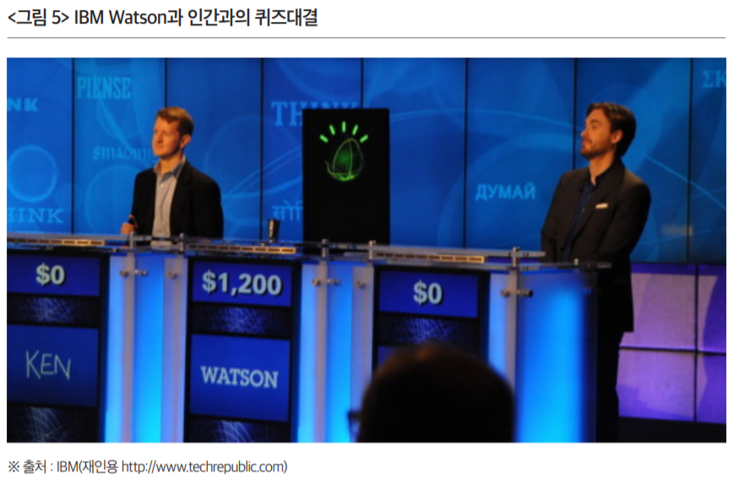
4차 산업혁명이란?
제4차 산업혁명은 ‘초연결성(Hyper-Connected)’, ‘초지능화(Hyper-Intelligent)의 특성을 가지고 있고, 이를 통해 “모든 것이 상호 연결되고 보다 지능화된 사회로 변화”시킬 것

Slide 7
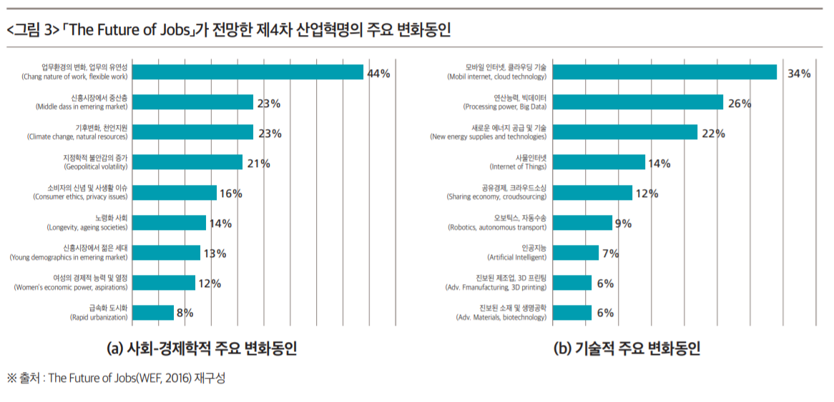
4차 산업혁명이란?
「The Future of Jobs(WEF, 2016)」
사회·경제적 측면 : ‘업무환경 및 방식의 변화’, ‘신흥시장에서의 중산층 등장’ 및 ‘기후변화’ 등
과학·기술적 측면 : ‘모바일 인터넷’, ‘클라우드 기술’, ‘빅데이터’, ‘사물인터넷(IoT)’ 및
‘인공지능(A.I.)’ 등

Slide 8
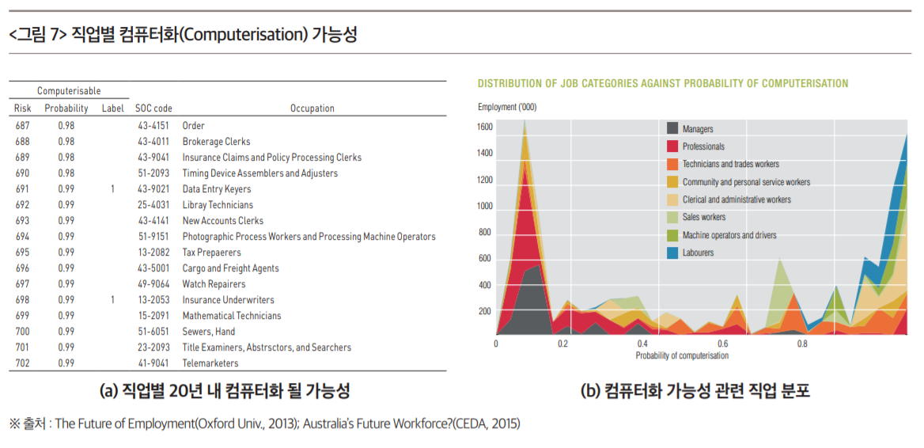
4차 산업혁명이란?
자동화 기술 및 컴퓨터 연산기술의 향상 등은 단순·반복적인 사무행정직이나 저숙련(Low skills) 업무와 관련된 일자리에 직접적으로 영향을 미쳐 고용률을 감소시킬 것으로 예측

Slide 9
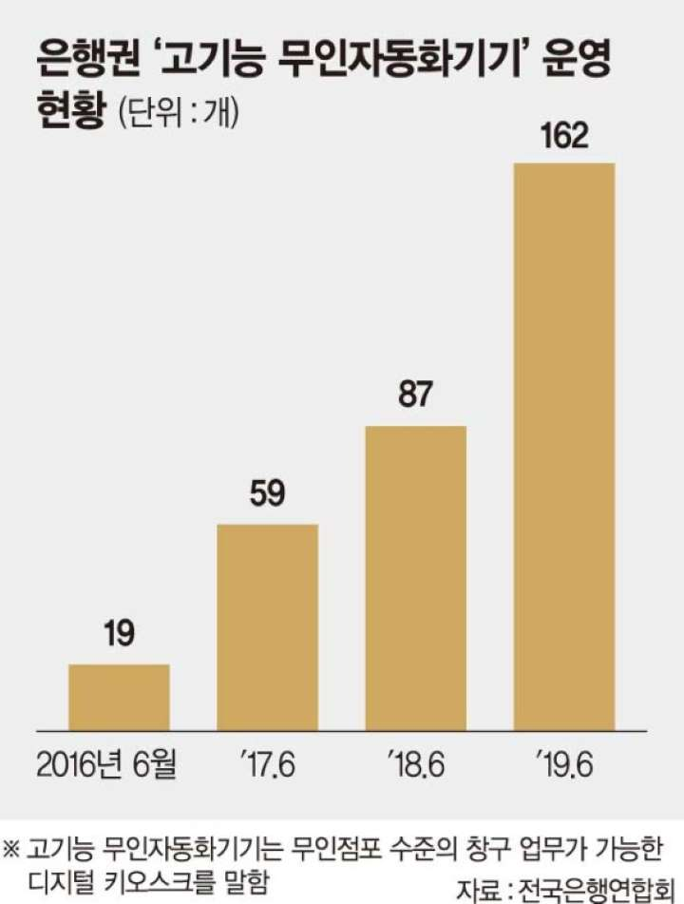
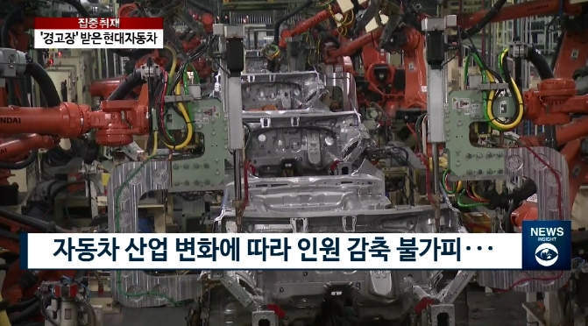
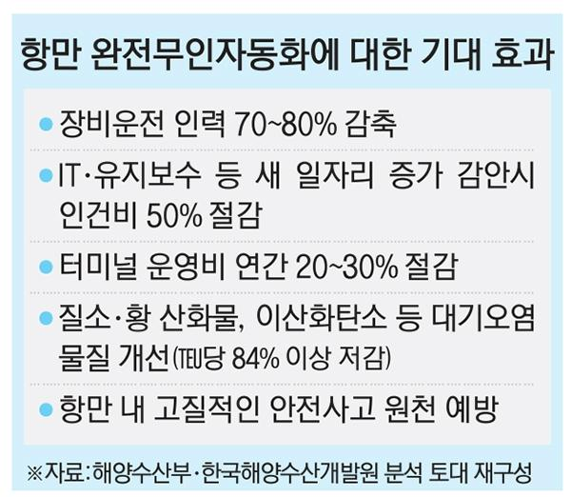
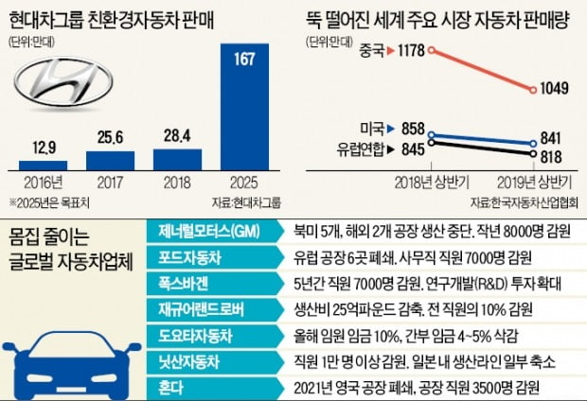
4차 산업혁명이란?

Slide 10
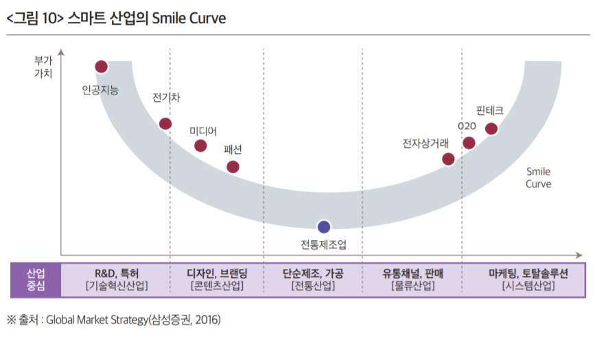
4차 산업혁명이란?

Slide 11
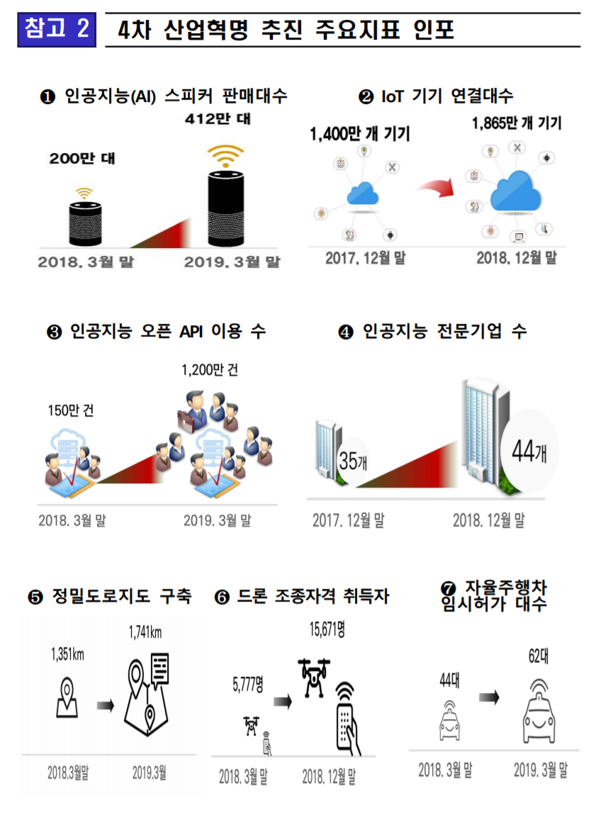
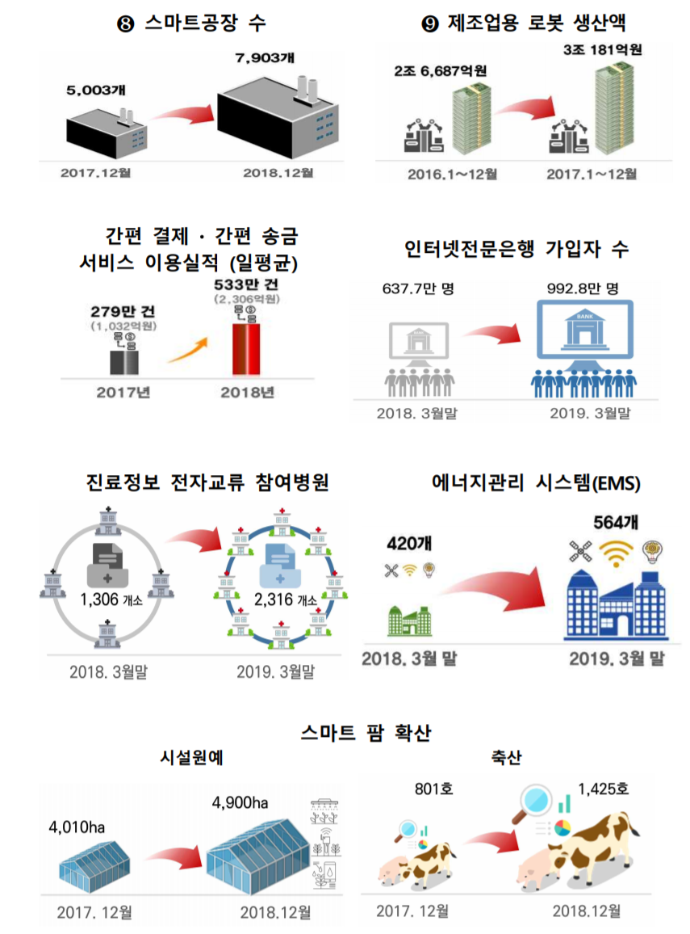
4차 산업혁명이란?

Slide 12
공장 시스템은 어떻게 돌아가고 있는가?

Slide 13
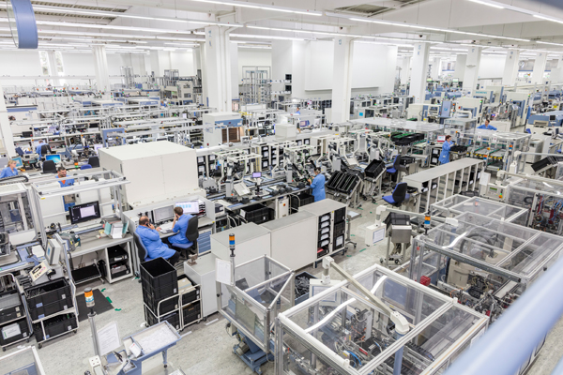
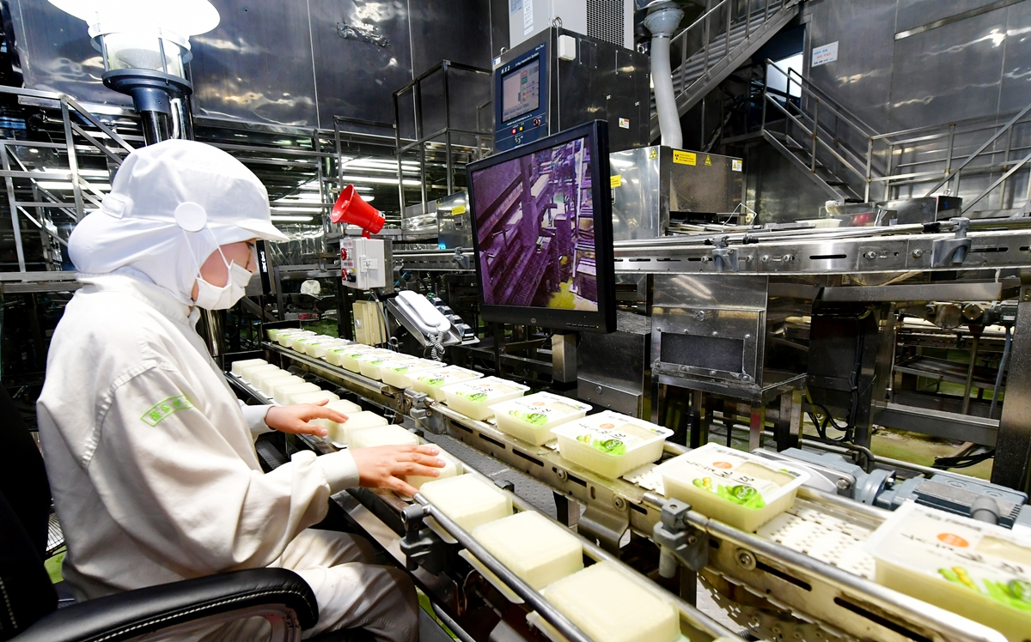
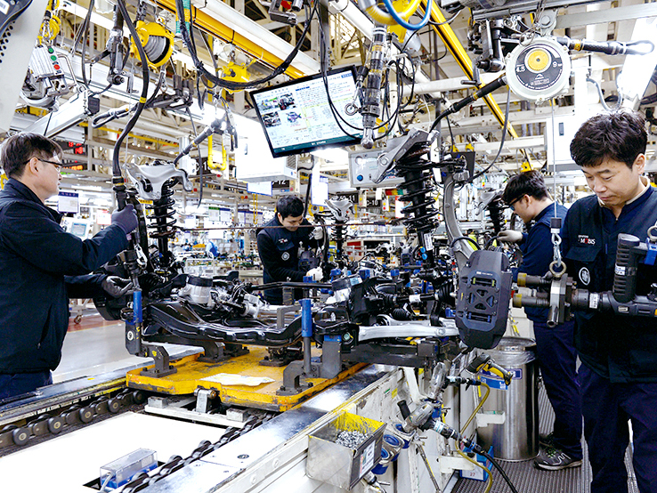
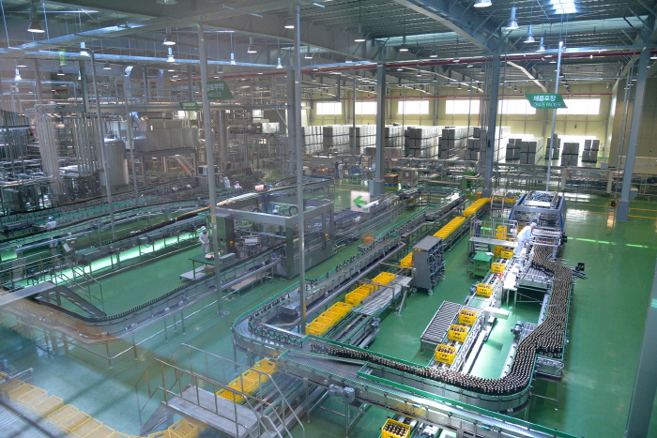
어떻게 제어하는가?

Slide 14
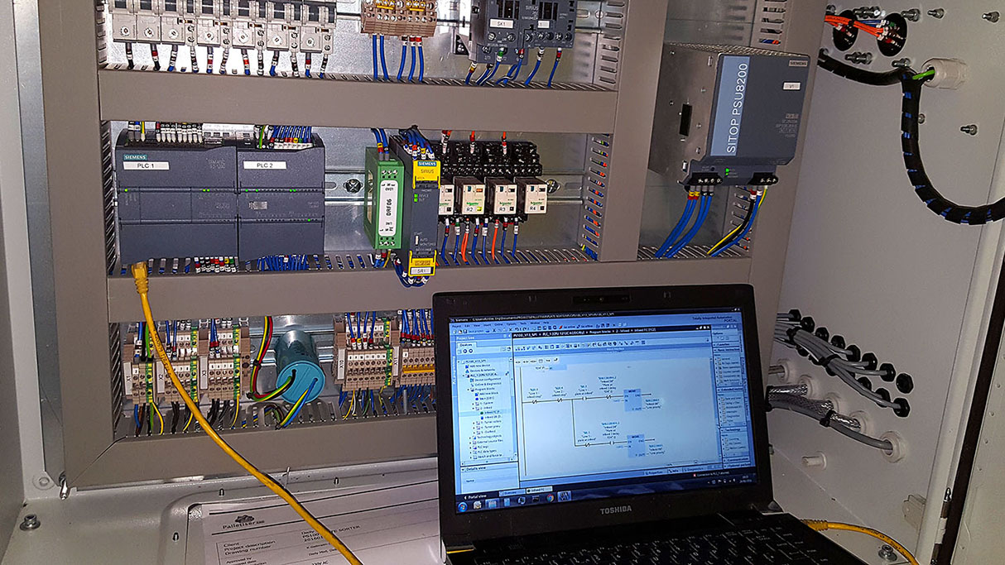
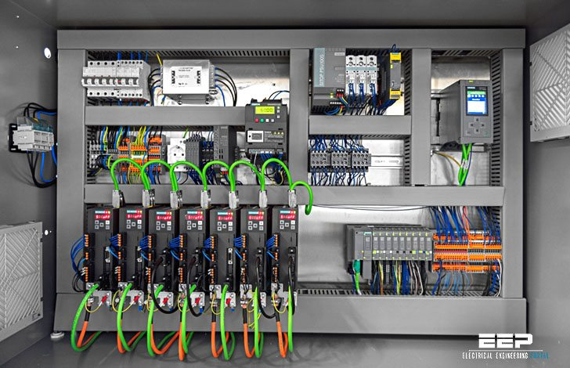
PLC(Programmable Logic Controller)
PC에서 사용되는 Line형태의 프로그래밍 언어와는 다른 Ladder(래더 - 라다 라고 하는 사람도 있음)의 형태로 원하는 프로그램을 작성
각각의 입력과 출력이 그림으로 표현되어 동작에 대한 조건을 쉽게 확인할 수 있고, 직관적인 확인이 가능
센서로부터 받아들인 신호를 통하여 장비나 장치를 움직일 수 있다
PLC는 시퀀스 제어를 조금 더 간단하게 쉽게 사용할 수 있게 만들어주는 프로그램
시퀀스제어: 기기와 설비가 수행할 각 동작과 순서, 그리고 고장일때의 처치등을 제어장치에 입력해두고, 제어장치가 내보내는 각 명령신호에 따라 운전을 진행하는 제어라고 할 수 있다
정해진 순서에 따라 차례 차례로 한 단계씩 제어하는 것

Slide 15
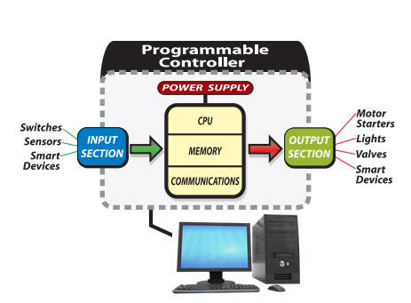
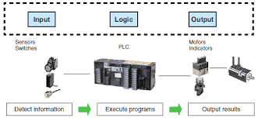
PLC(Programmable Logic Controller)
PLC 국내 대표 기업
Cimon (HMI도 제공)
LS산전(LG)
삼성
PLC 외국 대표 기업
SIEMENS(독일)
미쯔비시(일본, 멜섹)
AB(미국)

Slide 16
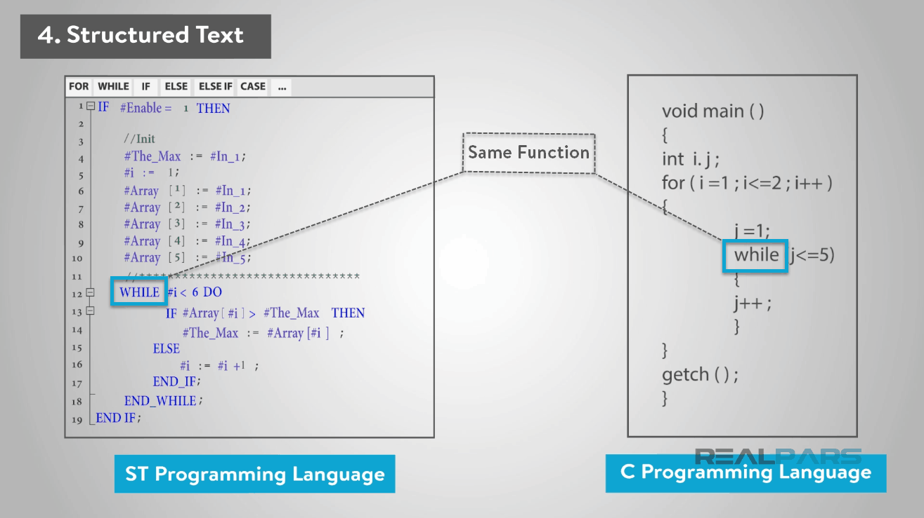
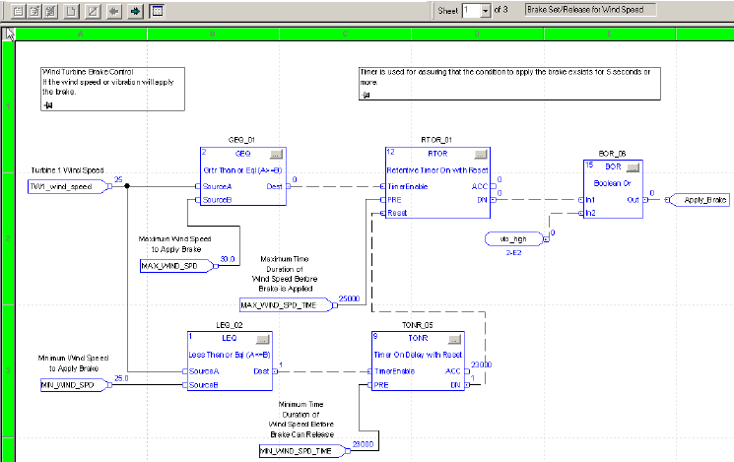
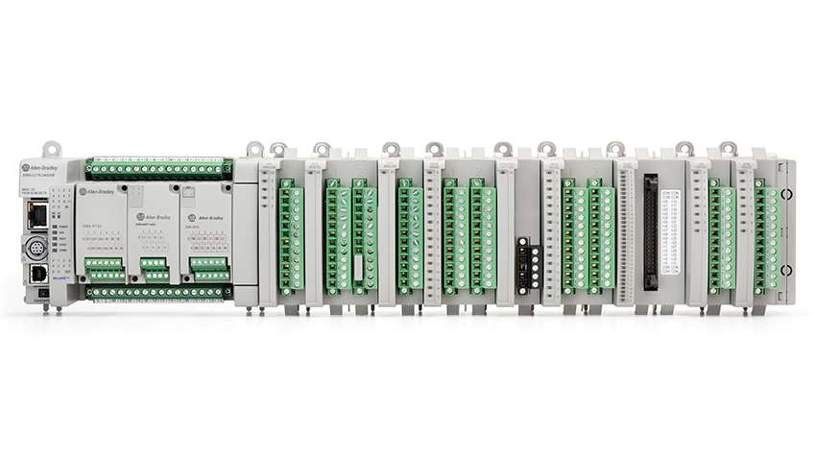
PLC(Programmable Logic Controller)

Slide 17
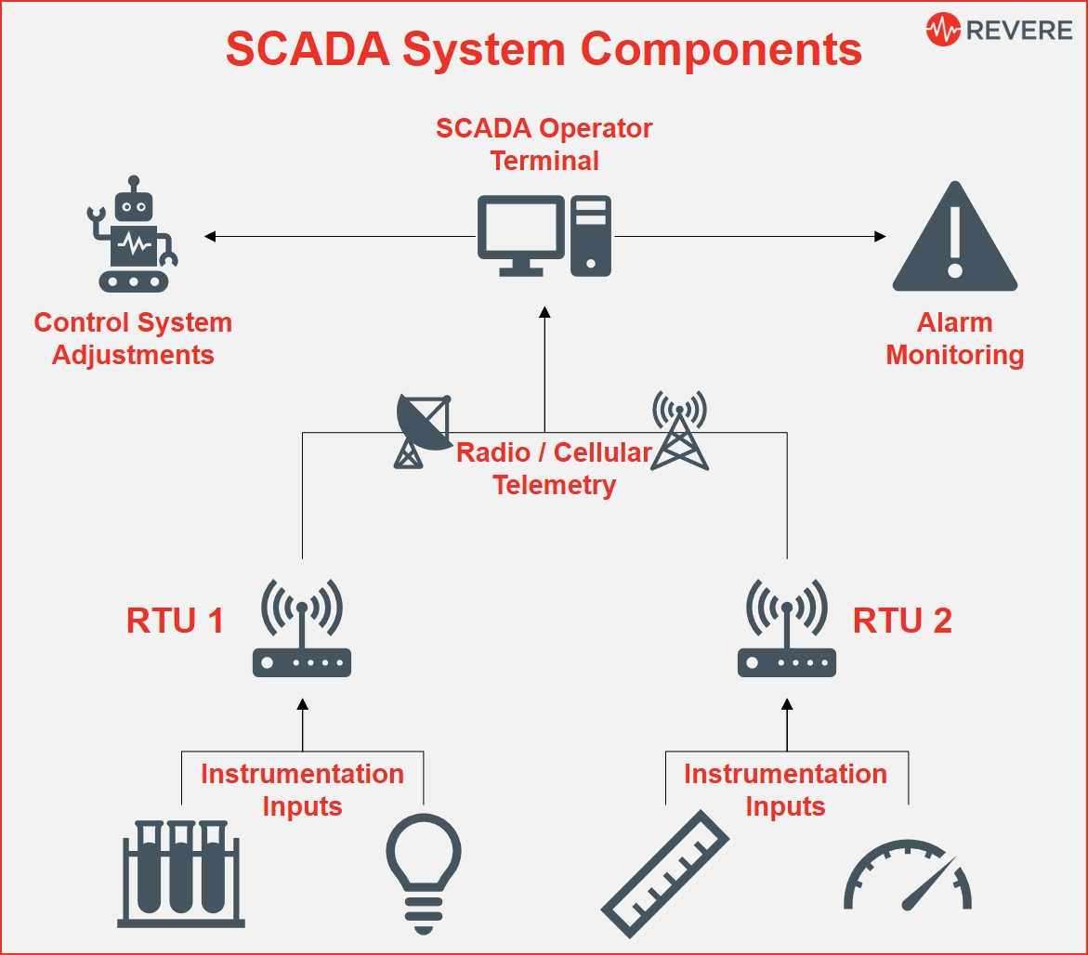
SCADA(Supervisory Control and Data Acquisition)
SCADA 시스템은 원거리에 있는 설비들을 집중 감시하거나 제어하기 위한 시스템.
복잡한 설비를 간소화, 자동화하고 이들 계통들을 한곳에서 효과적으로 감시, 제어, 측정하여 분석, 처리함으로써 설비 및 계통의 합리적 운용 및 효율적인 에너지 관리를 가능하게 만드는 시스템.

Slide 18
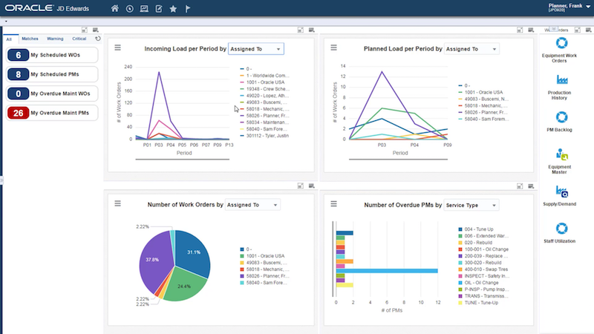

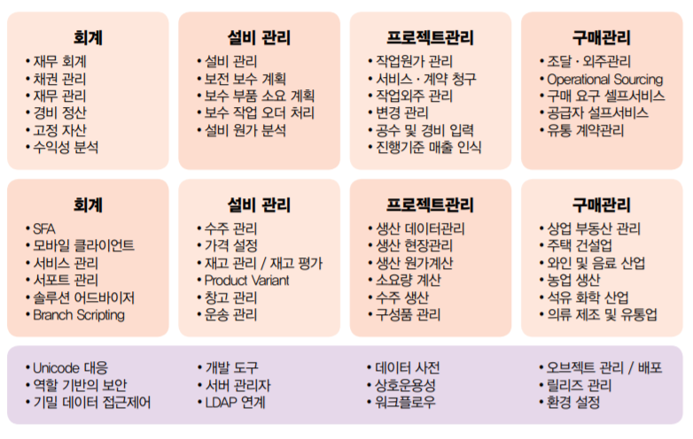
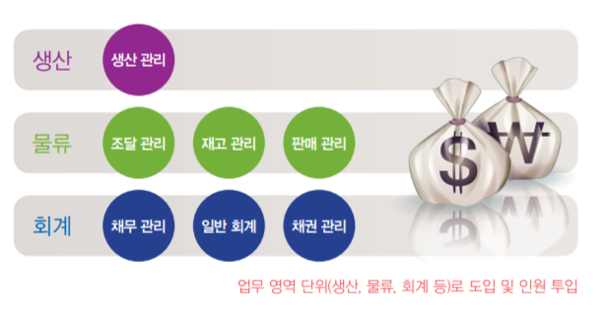
ERP(Enterprise Resource Planning)
"ERP"는 전사적 자원 관리로 조직에서 회계, 조달, 프로젝트 관리, 위험 관리 및 규정 준수,
공급망 운영과 같은 일상적인 비즈니스 활동을 관리하기 위해 사용하는 소프트웨어 제품군입니다.

Slide 19
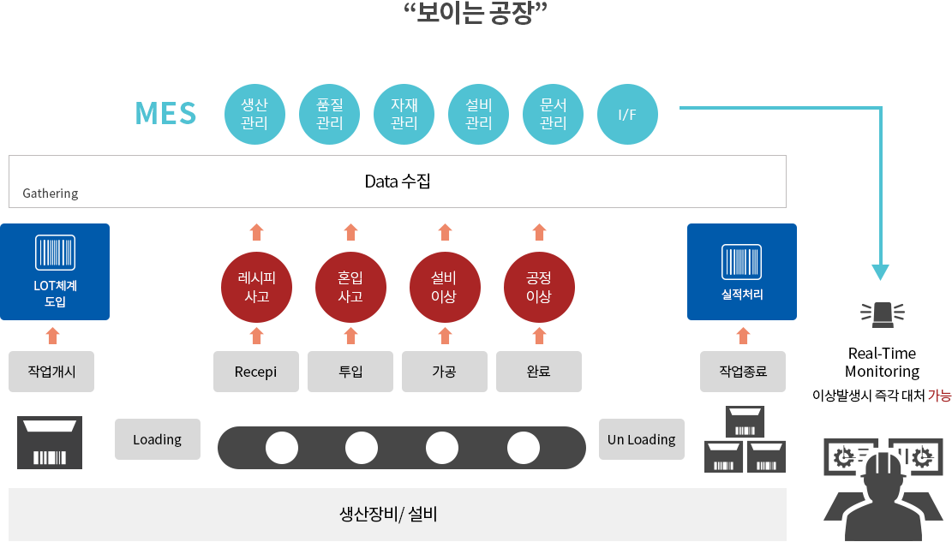
MES(Manufacturing Execution System)
MES는 수주에서 완제품 출하에 이르는 생산활동을 최적화 할 수 있는 정보를 제공
제품주문에 의한 착수에서 완성품의 품질검사까지 전 생산활동을 관리하는 시스템
생산 현장의 각종 정보, 즉 생산실적, 작업자활동, 설비가동, 제품 품질정보 등을 실시간으로 수집하여 집계/분석/모니터링 및 생산공정을 제어함으로써 고품질의 수익 지향적 생산체제를 갖추게 하는 통합 생산관리시스템

Slide 20
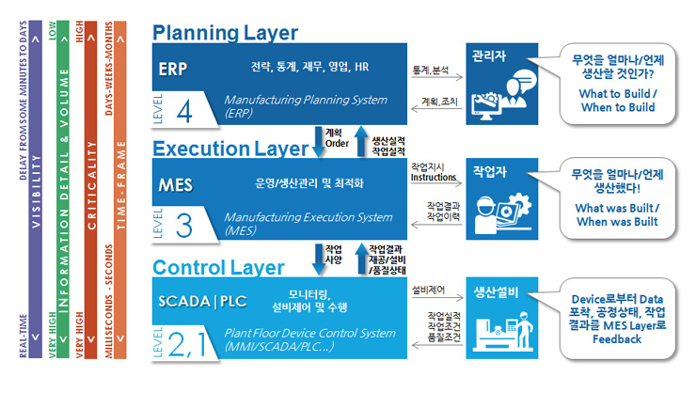
MES(Manufacturing Execution System)

Slide 21
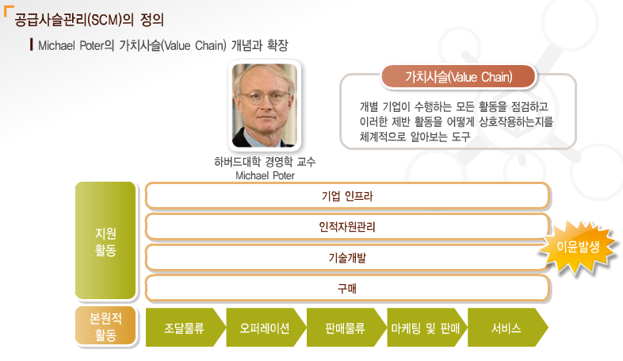
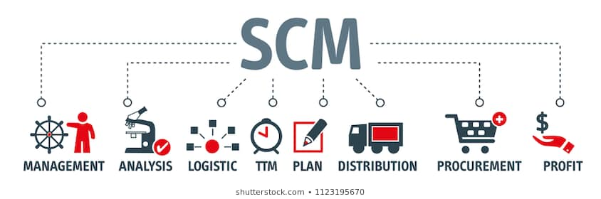
SCM(Supply Chain Management)
공급사슬관리(SCM: Supply Chain Management)
고객의 주문(예측 수요포함)부터 시작해서 납품할 때까지 전 과정을 영업과 생산 사이에서
조율하고 적정재고를 유지하며 물량을 관리

Slide 22
스마트 팩토리(Smart Factory)

Slide 23
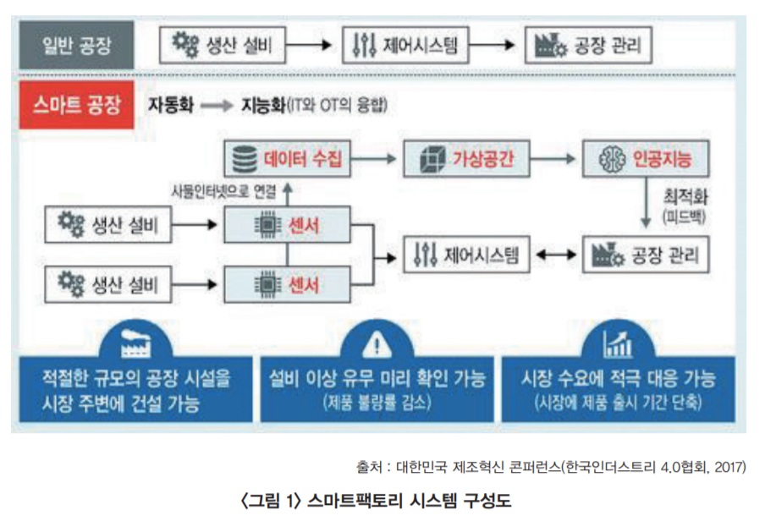
스마트 팩토리(Smart Factory)
스마트 팩토리란 기존의 공장 자동화(Factory Automation, FA)에서 한 발 더 나아간 개념으로, 제품의 기획, 설계, 생산, 유통, 판매 등 전 생산과정을 ICT(정보통신기술)로 통합하여 최소의
비용과 시간으로 고객 맞춤형 제품을 생산하는 진화된 공장을 의미함 IoT 환경에서 빅데이터와 AI 분석을 통해 제어되는 지능형 공장을 의미.
모든 공장을 하나의 공장이 움직이는 것과 같이 상호 연동되어 움직이며, 제4차 산업혁명으로 불리고 있음

Slide 24
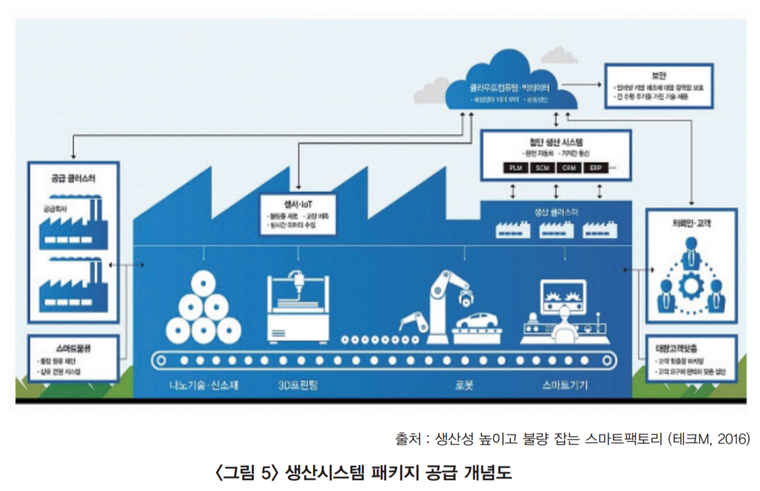
스마트 팩토리(Smart Factory)
생산시스템의 부가가치를 극대화하기 위해서 HW와 SW가 결합된 ICT 융합형 기계·장비 및 생산시스템 패키지 공급 확대
생산시스템 공급업체들이 ICT(정보통신기술, Information & Communication Technology)를 접목하여 장비들의 최적운영을 지원하는 SW를 동반 개발하고 장비와 결합 된 형태로 패키지화하여 공급하는 시장이 급증

Slide 25
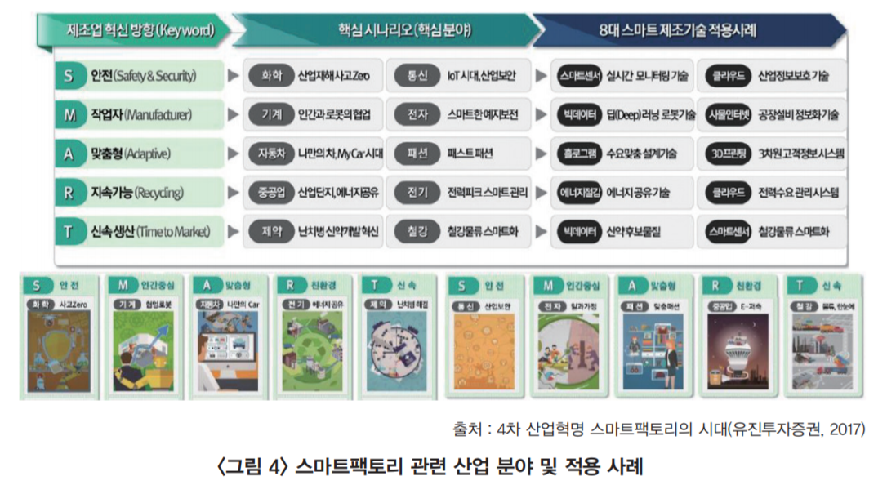
스마트 팩토리(Smart Factory)

Slide 26
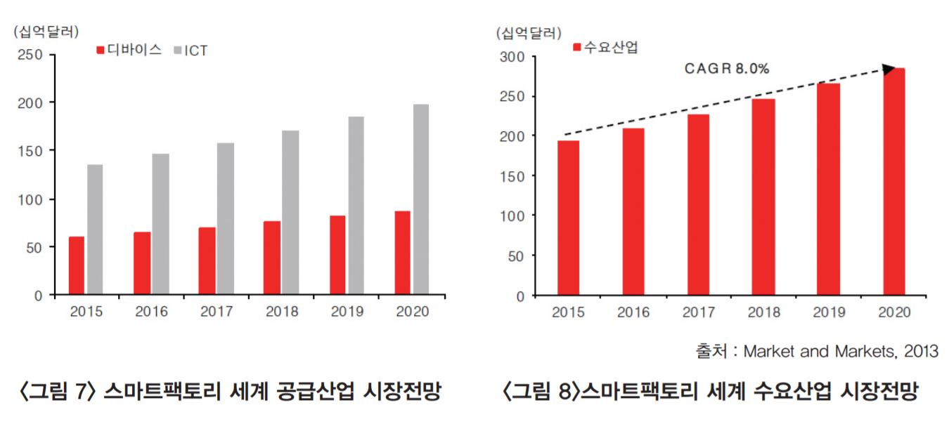
스마트 팩토리(Smart Factory)
세계 수요시장은 2020년까지 연평균 8%의 성장을 보일 것으로 전망되며, 스마트팩토리 공급 시장을 구성하고 있는 디바이스 및 ICT 시장도 각각 연평균7.8%, 8.1%의 성장률이 예상
아시아의 경우 세계 주요기업들의 제조 공장이 낮은 인건비의 아시아내 개발 도상국에 위치하고 있어, 제조 공정 의 생산성 향상을 위한 스마트팩토리 도입이 타지역 대비 빠를 것으로 예상
※ 높은 ICT 시장 점유율은 대부분 중국에 기인한 것이며, 중국은 스마트팩토리 확대 정책으로 2016년 유럽, 2019년 미주시장을 추월할 것으로 예상

Slide 27
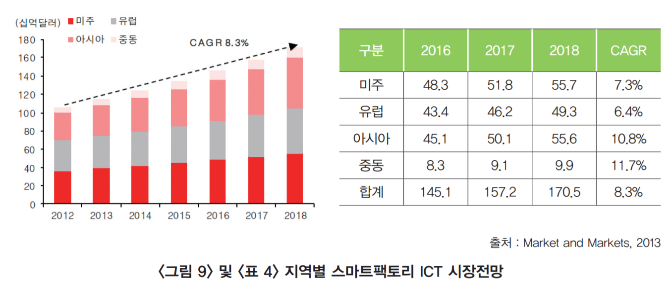
스마트 팩토리(Smart Factory)
중동의 경우 원유 수출을 통해 마련한 자금으로 자국 제조업을 본격적으로 육성할 것으로 예상됨에 따라 최신 설비의 스마트팩토리 도입이 이뤄질 것으로 전망

Slide 28
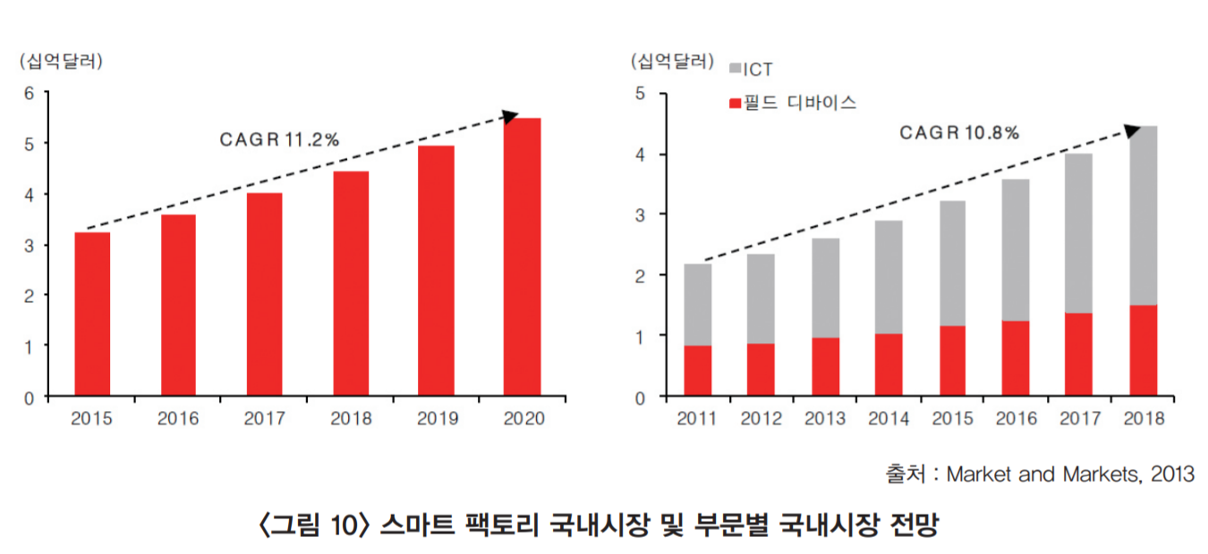
스마트 팩토리(Smart Factory)
국내 스마트팩토리 시장은 2020년까지 연평균 11.2%의 고성장이 예상
※ 국내시장은 2018년 42.1억 달러에서 2020년까지 54.7억 달러의 경제적 가치를 창출할 전망
이러한 사회 구조적인 변화에 따른 제조업의 경쟁력 확보를 위해 정부 차원의 지원정책이 확대되고 있으며, 제조업 부문의 대기업도 자체적인 생산성 확보 및 효율성 증대를 위한 스마트팩토리 도입이 가속화 될 것으로 예상

Slide 29
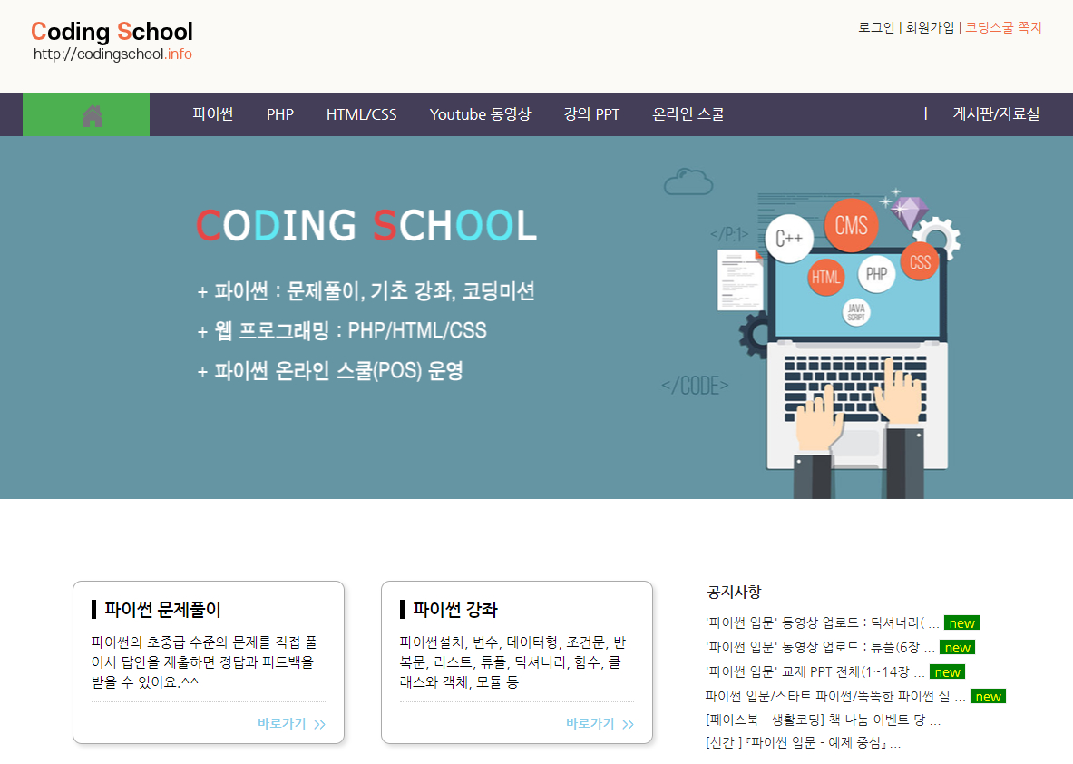
강의자료 출처.

Slide 30
Chapter 01
파이썬과 개발 툴
파이썬 입문
http://codingschool.info

Slide 31
파이썬이란?
1991년 네덜란드의 귀도 반 로섬(Guido van Rossum)이 개발
C, C++, 자바 등 어떤 컴퓨터 프로그래밍 언어보다 배우기 쉬움 직관적이고 이해하기 쉬운 문법
객체 지향의 고수준 언어
인공지능, 빅 데이터, 웹 서버, 과학 연산, 사물 인터넷(IOT), 게임 등의 프로그램 개발 하는 강력한 도구

Slide 32
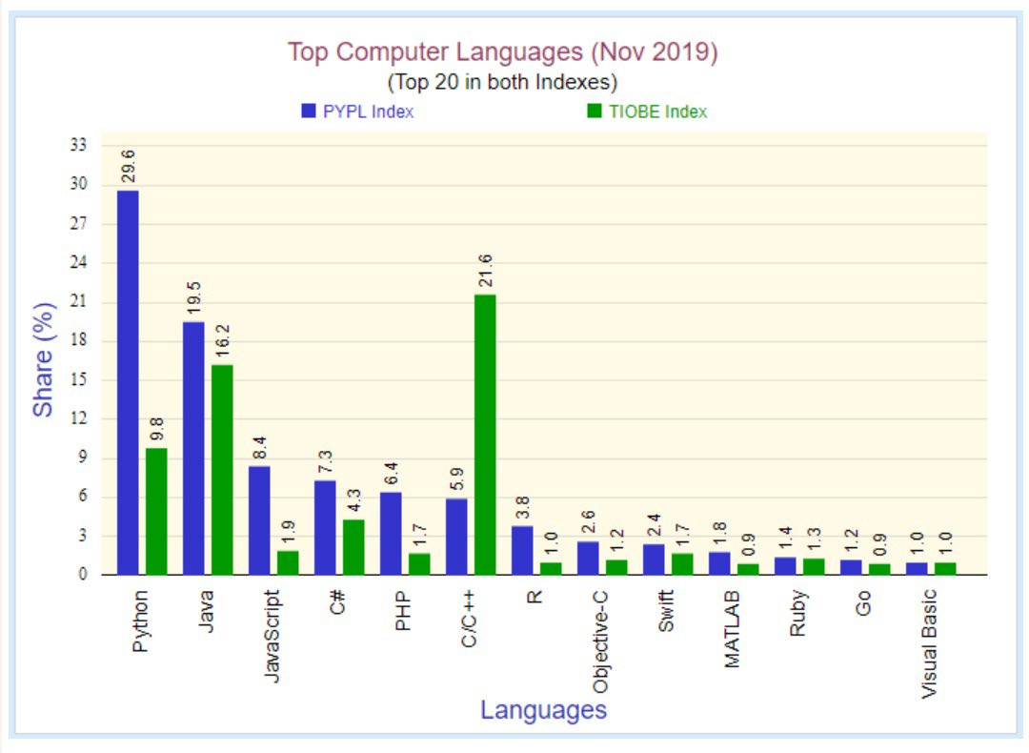
세계 시장에서 컴퓨터 언어 점유율
http://statisticstimes.com 2019.11

Slide 33
파이썬의 장점
직관적이고 쉽다!
아주 간단한 영어 문장을 읽듯이 보고 쉽게 이해할 수 있도록 구성
널리쓰인다!
구글, 아마존, 핀터레스트, 인스타그램, IBM, 디즈니, 야후, 유튜브, 노키아, NASA 등과 카카오톡의 주력 언어 중 하나
개발 환경이 좋다!
네이버,
빅 데이터 분석, 인공지능, 수치해석, 웹, 게임 등 개발에 필요한 다양한 라이브러리 제공, 온라 인 커뮤니티 활성화
4. 강력하다!
이미지 처리, 웹 서버, 알고리즘 처리, 빅 데이터 처리 등의 난이도 높은 프로그램을 쉽고 빠르 게 개발 가능

Slide 34
프로그램 개발 툴 소개
기본 개발 툴(IDLE)
파이썬 공식 사이트(http://python.org)에서 제공하는 파이썬 프로그램을 개발하는 데 필요한 기 본 개발 툴, 파이썬 쉘 + IDLE 에디터, 간단한 프로그램 개발에 적합
주피터 노트북(Jupyter Notebook)
오픈 소스로 단순하면서도 강력한 개발 툴, 특히 데이터 분석, 데이터 시각화, 머신러닝 등의 데 이터 과학용 프로그램 개발에 적합한 프로그램
파이참(Pycharm)
각종 프로그래밍 개발 툴로 유명한 제트브레인즈(JetBrains)사에서 개발한 프로그램, 유료/무 료, 파이썬 개발자들이 애용, 웹, 게임, 영상처리 등 다양한 프로그램 개발 가능
서브라임 텍스트
다양한 컴퓨터 언어에서 프로그램 개발에 많이 사용되는 프로그램 작성용 에디터 프로그램, IDLE과 같이 사용하여 IDLE 에디터의 단점을 보완

Slide 35
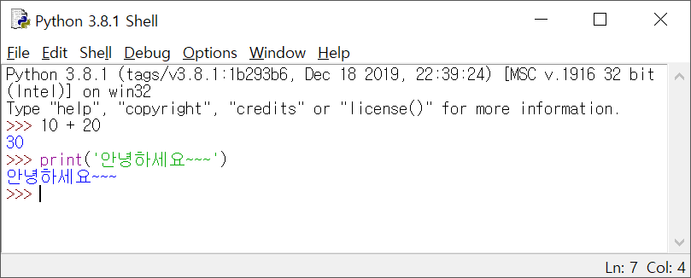
1. 기본 개발 툴(IDLE)
파이썬 공식 사이트에서 제공하는 파이썬 프로그램 개발을 위한 기본 개발 툴
파이썬 쉘(Shell)과 IDLE 에디터로 구성
※ IDLE : Integrated Development and Leaning Environment, 통합 개발 학습 환경
① 파이썬 쉘

Slide 36
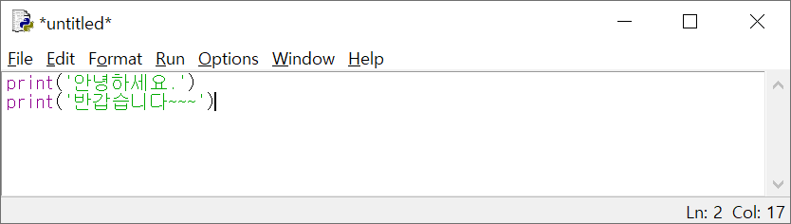
1. 기본 개발 툴(IDLE)
② IDLE 에디터
※ ‘파이썬 입문’ 책의 1장~9장(파이썬 기초)의 예제 프로그래밍 실습에 사용됨

Slide 37
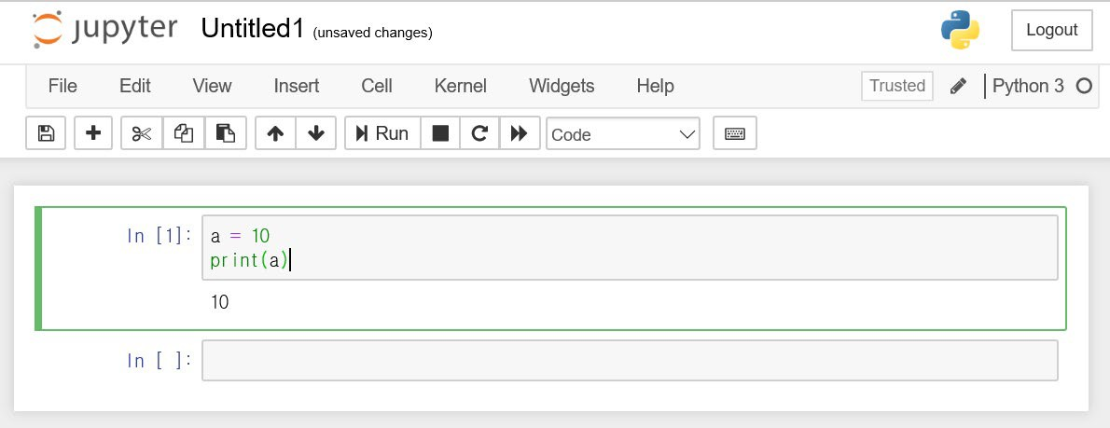
2. 주피터 노트북
데이터 분석, 시각화, 머신러닝(인공지능) 프로그램 개발에 특화된 개발 툴
※ ‘파이썬 입문’ 책의 10장~14장(데이터 분석/시각화) 예제 프로그래밍 실습에 사용됨

Slide 38
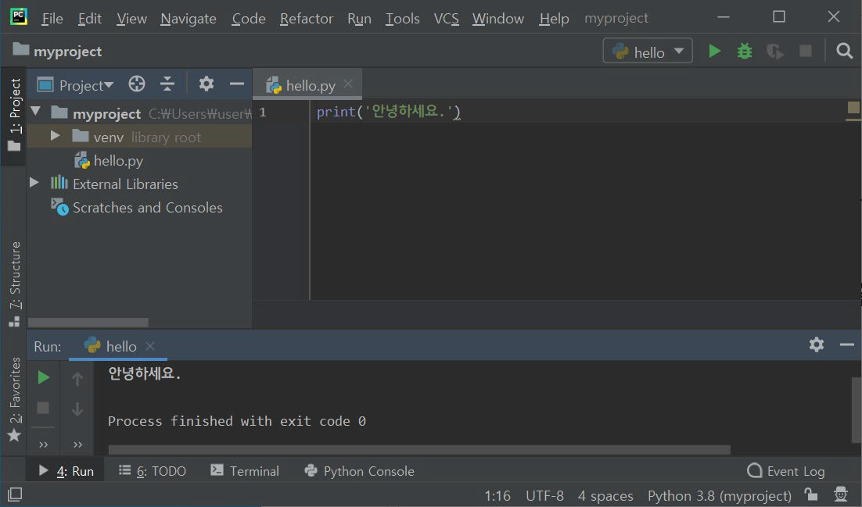
3. 파이참
개발에 필요한 모든 기능을 탑재한 툴 : 거의 모든 분야의 프로그램을 개발할 수 있는 다양한 기능
제공하는 툴, 단점은 다른 개발 툴에 비교하여 프로그램이 다소 무겁고 복잡함

Slide 39
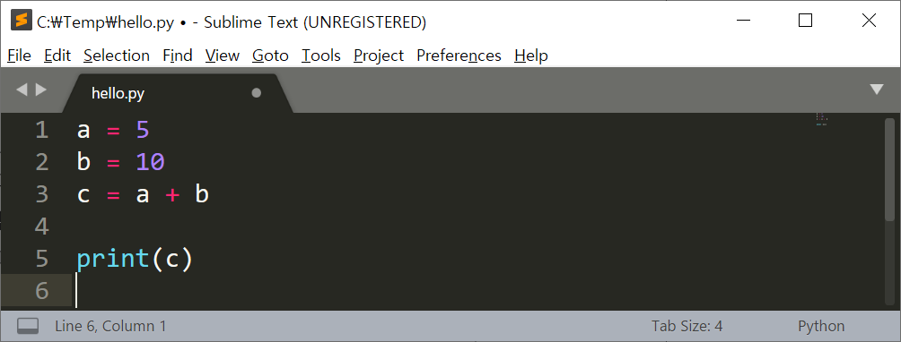
4. 서브라임 텍스트(Sublime Text)
프로그래머들이 많이 사용하는 텍스트 에디터 중의 하나임
가볍고 프로그램 소스 편집에 필요한 다양한 기능
단점은 기본 개발 툴에서 제공하는 파이썬 쉘과 같이 사용해야 함.

Slide 40
IDLE 프로그램 설치
IDLE(Integrated Development Learning Environment)
파이썬에서 제공하는 기본 개발 툴
파이썬 공식 사이트 접속
http://python.org

Slide 41
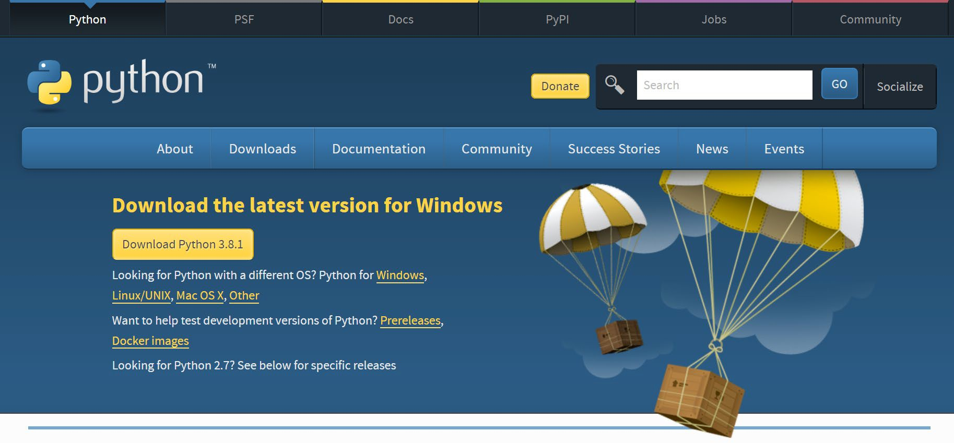
설치파일 다운로드

Slide 42
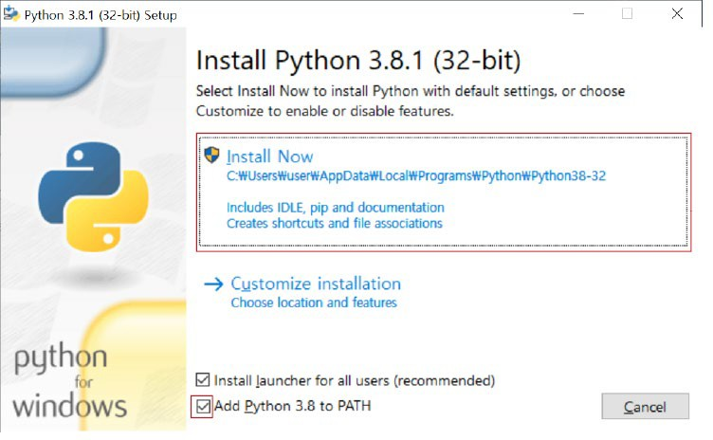
설치시작 화면

Slide 43
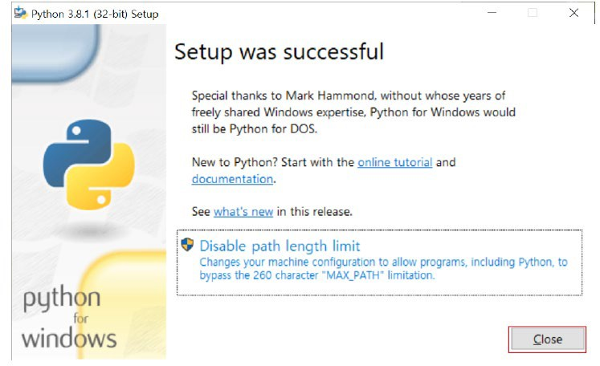
설치완료 화면

Slide 44
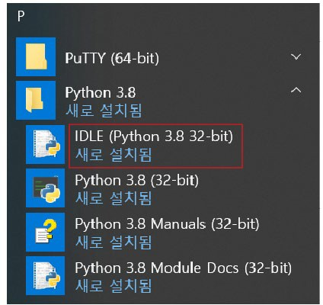
IDLE 프로그램 실행
컴퓨터 화면 하단 좌측에 있는 시작 아이콘을 클릭하여 Python 3.8 > IDLE 선택

Slide 45
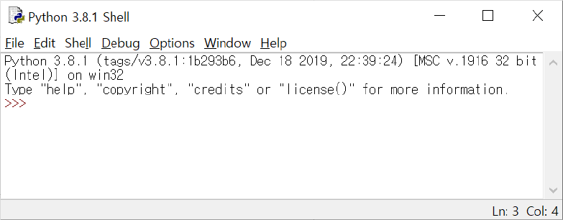
파이썬 쉘 화면
파이썬 쉘(Python Shell) : 대화형으로 파이썬 명령 입력 및 실행

Slide 46
파이썬 쉘에서 명령 입력
>>> 10 + 20
>>> 5 + 3 * 10
>>> 3/6 - 10
>>> print(‘안녕하세요’)

Slide 47
문자열이란?
'가나다', “호랑이”, 'apple', 'a', 'abc' 등과 같이 문자로 구성된 것을 문자열이라 부르고 문자 열을 사용할 때에는 단 따옴표(') 또는 쌍 따옴 표(")로 문자를 감쌈

Slide 48

IDLE 에디터 실행
IDLE 에디터(Editor) : 파이썬 프로그램 작성, 저장, 실행

Slide 49

IDLE 에디터 화면

Slide 50

프로그램 작성
print(‘안녕하세요’) print(‘반갑습니다.’)

Slide 51

프로그램 저장
프로그램 파일 저장
File > Save 또는 단축키 Ctrl + S
파일명 : hello.py

Slide 52


프로그램 실행 및 결과보기
메뉴 Run > Run Module 또는 단축키 F5
프로그램 실행
실행 결과

Slide 53
프로그래밍 실습 맛보기
① IDLE 에디터에서 다음의 내용을 입력
② sample.py 로 파일 저장하기
③ F5키를 눌러 프로그램 실행
④ 실행 결과 보기
kor = 90
eng = 100
sum = kor + eng avg = sum/2
print('합계 : ', sum)
print('평균 : ', avg)
¤ 실행 결과
합계 : 190
평균 : 95.0

Slide 54
Chapter 02
파이썬의 기본 문법
파이썬 입문
http://codingschool.info

Slide 55

변수란?
변수 : 컴퓨터에 데이터가 저장되는 메모리 공간의 위치

Slide 56
두 수의 합 구하기
ex2-1.py
ex2-1.py
a = 20
b = 30
c = a + b
ː ː 실행 결과
50
a = 20
변수 a에 20을 저장, 즉 변수 a가 가리키 는 메모리 공간에 20을 저장한다는 의미
print(c)

Slide 57
변수명 규칙
변수명의 기본 규칙은 영문 대소문자, 밑줄(_), 숫자를 조합해서 사용 예) a, b, x, y, i, j, str, animal, Computer, _age, sum, type1, type2, num1,
num2 , _Fruit 등
특수문자(!@#$%^&*)나 공백 ‘ ‘은 변수명에 사용할 수 없음
변수명은 숫자로 시작하면 안됨
예) 7person : 숫자로 시작했기 때문에 잘못된 변수명
영문에서 대문자와 소문자는 서로 다름 예) 변수명 age와 Age는 서로 다른 변수임

Slide 58
올바른 변수명
ex2-2.py
x = 20
Computer = 'Mac' Age = 30
My_score = 70
_name = '홍길동' myBirthYear = 1997
data2 = 20.3
print(x, Computer, Age, my_score, _name, myBirthYear, data2)
ː ː 실행 결과
20 Mac 30 70 홍길동 1997 20.3

Slide 59
잘못된 변수명
ex2-3.py
eng score = 90 7font = '굴림' my_age = 20
percent% = 100 animal# = '사슴'
ː ː 실행 결과
File "<ipython-input-10-ebf715fab605>", line 1 eng score = 90 ^ SyntaxError: invalid syntax

Slide 60
자주 쓰이는 데이터 형
❶ 숫자 : -30, -46656, 0, 23, 333, -0.3737, -376.0, 0, 3.14, 256.333
❷ 문자열 : 'a', 'b', 'abc', 'apple', 'I am happy!', “안녕하세요”
❸ 불 : True, False
❹ 리스트 : ['홍길동', 32, '010-2222-3333', 'hong@korea.com']
❺ 튜플 : ('짜장면', '짬뽕', '탕수육', '우동')
❻ 딕셔너리 : {'red':'빨간색', 'yellow':'노란색', 'blue':'파란색', 'green':'초록색'}

Slide 61
숫자
정수형(Integer) : 음수, 0, 양수로 구성된 숫자 예) 33, -44, -3, 0, 7, 88, 38378 등
실수형(Floating Point, 부동 소수점) : 소수점이 있는 숫자 예) -333.44, -38.333, 0.0, 3.14, 3663.373 등

Slide 62
정수형
ex2-4.py
x = 30
print(x) print(type(x))
ː ː 실행 결과
30 <class 'int'>
Type() 함수는 변수나 데이터의 테이터 형을 구하는 데 사용
함수 : Function, 어떤 기능을 수행 예) print() 함수 : 화면에 출력 기능
type() 함수 : 데이터 형을 구하는 기능

Slide 63
실수형
ex2-5.py
x = 3.3764
y = 6/2 print(x, y)
print(type(x), type(y))
ː ː 실행 결과
3.3764 3.0 <class 'float'> <class 'float'>

Slide 64
문자열
문자열(String) :
하나 또는 여러 개의 문자로 구성됨
문자열의 앞 뒤에는 단따옴표(‘) 또는 쌍따옴표(“)로 감쌈
- 예) ’가＇, ＇가다나＇, ＇a＇, ＇b＇, ＇abc＇, ＇I am happy!＇,
＇2020/10/20＇, ‘010-1234-5678＇, "apple",
"사자와 호랑이", "###", "%^&^%&%“, ‘30’, ‘5’, ‘-10’ 등

Slide 65
문자열의 데이터 형
ex2-6.py
a = 'x'
b = 'I am ok.'
c = "안녕하세요."
print(a) print(b) print(c) print(type(c))
ː ː 실행 결과
x I am ok. 안녕하세요. <class 'str'>

Slide 66
30과 ’30’의 차이
ex2-7.py
a = 30
print(a) print(type(a))
ː ː 실행 결과
30 <class 'int'> 30 <class 'str'>
30 : 정수형 숫자
10진수가 2진수로 변환된 형태로 저장
‘30’ : 문자열
‘3’과 ‘0’의 컴퓨터 코드(예: 아스키 코드) 가 저장
※ 키보드에 입력되는 데이터는 문자열로 저장됨.
b = '30'
print(b) print(type(b))

Slide 67
문자열의 인덱스
ex2-8.py
x = 'I am happy!'
ː ː 실행 결과
I am happy! I I a happy! ! py! pp
인덱스란?
인덱스(Index)는 문자열 요소의 위치 를 가리킴
인덱스는 0부터 시작
print(x) print(x[0])
print(x[0:3])
print(x[5:])
print(x[-1])
print(x[-3:])
print(x[-4:-2])

Slide 68
불 데이터 형
ex2-9.py
a = True b = False print(a) print(b)
ː ː 실행 결과
True False False <class 'bool'>
불(Bool)이란?
참 : True
거짓 : False
c = 10 > 20
print(c)
print(type(a))

Slide 69

산술 연산자

Slide 70
사칙연산자
ex2-10.py
a = 10
b = 20
c = a + b * 10 - 5 / 5 print(c)
ː ː 실행 결과
209.0

Slide 71
나머지와 소수점 절삭 연산자
ex2-11.py
x = 10 % 3
print(x)
y = 7//3 print(y)
ː ː 실행 결과
1 2

Slide 72
거듭제곱 연산자
ex2-12.py
x = 2**3 print(x)
y = 10**4 print(y)
ː ː 실행 결과
8 10000

Slide 73
할당 연산자 : +=
ex2-13.py
x = 10
x += 20
print(x)
ː ː 실행 결과
30
# x = x + 20 과 동일

Slide 74
할당 연산자 : *=
ex2-14.py
x = 3
y = 5
x *= x + y print(x)
ː ː 실행 결과
24
# x = x * (x + y) 과 동일

Slide 75

할당 연산자

Slide 76
숫자 연산자
Q2-3.py
x = 20
y = 4
x = y % x print(x)
y -= x * 2 print(x, y)
ː ː 실행 결과
❶ ❷ ❸

Slide 77
문자열 반복 : *
ex2-15.py
hello = '안녕' * 5
print(hello)
ː ː 실행 결과
안녕안녕안녕안녕안녕

Slide 78
문자열 길이 : len()
ex2-16.py
a = '쥐 구멍에 볕 들 날 있다.'
b = len(a) print(b)
ː ː 실행 결과
15

Slide 79
문자열 연결 : +
ex2-17.py
name = '홍지수'
greet = name + '님 안녕하세요!' print(greet)
ː ː 실행 결과
홍지수님 안녕하세요!

Slide 80
문자열 연결 시 오류
ex2-18.py
eng = 80
result = '영어 점수 : ' + eng + '점' print(result)
ː ː 실행 결과
TypeError Traceback (most recent call last) <ipython-input-58-8b1847209801> in <module> 1 # 파일명 : ex2-14.py 2 eng = 80 ----> 3 result = '영어 점수 : ' + eng + '점' 4 print(result) TypeError: can only concatenate str (not "int") to str

Slide 81
정수 -> 문자열 : str()
ex2-19.py
eng = 80
result = '영어 점수 : ' + str(eng) + '점' print(result)
ː ː 실행 결과
영어 점수 : 80점

Slide 82
문자열 포맷팅 : %s
ex2-20.py
name = '김수영'
a = '나는 %s입니다.' % name print(a)
ː ː 실행 결과
나는 김수영입니다.

Slide 83
문자열 포맷팅 : %d
ex2-21.py
age = 20
a = '나이는 %d살 입니다.' % age print(a)
ː ː 실행 결과
나이는 20살 입니다.

Slide 84

문자열 포맷팅 : %2d
ex2-22.py
year = 2020
month = 3
day = 5
a = '%d-%02d-%02d' % (year, month, day) print(a)
ː ː 실행 결과
2020-03-05

Slide 85
문자열 포맷팅 : %.2f
ex2-23.py
height = 172.5
a = '키는 %.2f입니다.' % height
print(a)
ː ː 실행 결과
키는 172.50입니다.

Slide 86

문자열 포맷팅 기호

Slide 87
Format() 이용한 문자열 포맷팅
ex2-24.py
name = '황예린' age = 18
eyesight = 1.2
a = '이름 : {}'.format(name)
b = '나이 : {}세'.format(age)
c = '시력 : {}'.format(eyesight)
print(a) print(b) print(c)
ː ː 실행 결과
이름 : 황예린 나이 : 18세 시력 : 1.2

Slide 88

문자열 메소드

Slide 89
실행 결과 화면 출력 : print()
❶ 콤마(,)를 이용한 출력
❷ 문자열 연결 기호(+)를 이용한 출력
❸ 문자열 포맷팅(%)을 이용한 출력
❹ format()을 이용한 출력
❺ 키워드 sep을 이용한 출력
❻ 키워드 end를 이용한 출력

Slide 90
콤마(,)를 이용한 출력
ex2-25.py
name = '홍길동' age = 30
height = 173.7 print(name, age, height)
ː ː 실행 결과
홍길동 30 173.7

Slide 91
문자열 연결기호(+)를 이용한 출력
ex2-26.py
x = 10
y = 20
print('x = ' + str(x) + ', y = ' + str(y))
ː ː 실행 결과
x = 10, y = 20

Slide 92
문자열 포맷팅(%)을 이용한 출력
ex2-27.py
score1 = 80
score2 = 87
sum = score1 + score2 avg = sum/2
print('두 과목 점수 : %d, %d' % (score1, score2)) print('합계 : %d, 평균 : %.2f' % (sum, avg))
ː ː 실행 결과
두 과목 점수 : 80, 87 합계 : 167, 평균 : 83.50

Slide 93
키워드 sep을 이용한 출력
ex2-29.py
year = 2020
month = 3
day = 5
print(year, month, day, sep='/')
ː ː 실행 결과
2020/3/5
- sep : separator

Slide 94
키워드 end를 이용한 출력
ex2-30.py
a = '안녕하세요.' b = '반갑습니다.'
print(a) print(b)
print('\n\n')
ː ː 실행 결과
안녕하세요. 반갑습니다. 안녕하세요.반갑습니다.
print(a, end=‘’) print(b)
- ‘’ 또는 “” : NULL

Slide 95
널(Null)과 개행문자(\n)
Null이란?
빈 문자열을 뜻하는 것으로 파이썬에서는 Null에 해당 되는 것으로 None을 사용함
개행 문자(\n)란?
파이썬에서 줄바꿈을 할 때는 개행 문자(New Line Character) 가 사용되는데 개행 문자는 다른 말로 라인 피드(Line Feed)라 고도 부름

Slide 96
키보드 입력
ex2-31.py
name = input('이름을 입력하세요 : ')
print('%s님 반갑습니다.' % name)
ː ː 실행 결과
이름을 입력하세요 : 홍길동 홍길동님 반갑습니다.

Slide 97
키보드 입력받은 두 수 더하기
ex2-33.py
a = input('첫 번째 숫자를 입력하세요 : ') b = input('두 번째 숫자를 입력하세요 : ')
ː ː 실행 결과
첫 번째 숫자를 입력하세요 : 10 두 번째 숫자를 입력하세요 : 20 30
c = int(a) + int(b)
print(c)
a = int(input('첫 번째 숫자를 입력하세요 : ')) b = int(input('두 번째 숫자를 입력하세요 : ')) c = a + b

Slide 98
인치(inch)를 센티미터(cm)로 변환
ex2-34.py
inch = float(input('인치(inch)를 입력하세요 : '))
cm = inch * 2.54 print('센티미터 : %.2f' % cm)
ː ː 실행 결과
인치(inch)를 입력하세요 : 32.8 센티미터 : 83.31

Slide 99
주석문
ex2-35.py
# 파일명 : ex2-35.py """
프로그램명 : 두 수 더하기 작성자 : 홍길동
작성일 : 2021.9.20 """
ː ː 실행 결과
30
a = 10
b = 20
c = a + b
# 변수 a에 10 저장
# 변수 b에 20 저장
# 두 수를 더해 변수 c에 저장
# 결과를 출력한다. print(c)

Slide 100
삼각형의 면적 구하기
Q2-1.py
width = 10
height = 3
area = ❶ * height / 2 print('삼각형의 밑변 길이 :', width) print('삼각형의 높이 :', ❷ _) print('삼각형의 면적 :',❸ )
ː ː 실행 결과
삼각형의 밑변 길이 : 10 삼각형의 높이 : 3 삼각형의 면적 : 15.0

Slide 101
거스름돈 계산하기
Q2-2.py
price = 800
buy = 3
pay = 5000
❶ = ❷ - price * buy print('물건가격 :', price, '원')
print('구개개수 :', ❸ _, '개')
print('지불금액 :', pay, '원')
print('거스름돈 :', change, '원')
ː ː 실행 결과
물건가격 : 800 원 구개개수 : 3 개 지불금액 : 5000 원 거스름돈 : 2600 원

Slide 102
다음 프로그램의 실행 결과는?
Q2-3.py
x = 20
y = 4
ː ː 실행 결과
x = y % x print(x)
y -= x * 2 print(x, y)

Slide 103
문자열 추출과 문자열 포맷팅
Q2-4.py
name = "홍길동" age = 30
height = 171.5
print('성 :', name[❶ ])
print('이름 :', name[❷ ])
print("❸ 의 나이 : ❹ _세, 키 : ❺ _cm" % (name, age, height))
print("❸ 의 나이 : ❹ _세, 키 : ❺ _cm" % (name, age, height))
ː ː 실행 결과
성 : 홍 이름 : 길동 홍길동의 나이 : 30세, 키 : 171.50cm

Slide 104
성적 평균 구하기
Q2-5.py
name = input('학생 이름을 입력하세요 :')
kor = ❶ (input('국어 성적을 입력하세요 :'))
eng = ❶ (input('영어 성적을 입력하세요 :')) math
= ❶ (input('수학 성적을 입력하세요 :'))
❷ = kor + eng + math
❸ = total / ❹
print('이름:❺ , 국어:%d, 영어:%d,수학:%d, 평균:%.1f 점' % (name, kor, eng, math, avg))
ː ː 실행 결과
학생 이름을 입력하세요 :황예린 국어 성적을 입력하세요 :83 영어 성적을 입력하세요 :85 수학 성적을 입력하세요 :91 이름:황예린, 국어:83, 영어:85,수학:91, 평균:86.3 점

Slide 105
Format()함수의 다양한 형태
# format() 함수로 숫자를 문자열로 변환하기
string_a = "{}".format(10)
# 출력하기
print(string_a)
print(type(string_a))
ː ː 실행 결과
10 <class 'str'>

Slide 106
Format()함수의 다양한 형태
# format() 함수로 숫자를 문자열로 변환하기
format_a="{}만 원".format(5000)
format_b="파이썬 열공하여 첫 연봉 {}만 원 만들기 ".format(5000)
format_c="{} {} {}".format(3000, 4000, 5000)
format_d="{} {} {}".format(1, "문자열", True)
# 출력하기
print(format_a)
print(format_b)
print(format_c)
print(format_d)
ː ː 실행 결과
5000만 원 파이썬 열공하여 첫 연봉 5000만 원 만들기 3000 4000 5000 1 문자열 True

Slide 107
Format()함수의 다양한 형태
# 정수
output_a="{:d}".format(52)
# 특정 칸에 출력하기
output_b="{:5d}".format(52) # 5칸
output_c="{:10d}".format(52) # 10칸
# 빈칸을 0으로 채우기
output_d="{:05d}".format(52) # 양수
output_e="{:05d}".format(-52) # 음수
print("# 기본")
print(output_a)
print("# 특정 칸에 출력하기")
print(output_b)
print(output_c)
print("# 빈 칸을 0으로 채우기")
print(output_d)
print(output_e)
ː ː 실행 결과
# 기본 52 # 특정 칸에 출력하기 52 52 # 빈 칸을 0으로 채우기 00052 -0052

Slide 108
기호 붙여 출력하기
# 기호와 함께 출력하기
output_f="{:+d}".format(52) # 양수
output_g="{:+d}".format(-52) # 음수
output_h="{: d}".format(52) # 양수: 기호 부분 공백
output_i="{: d}".format(-52) # 음수: 기호 부분 공백
print("# 기호와 함께 출력하기")
print(output_f)
print(output_g)
print(output_h)
print(output_i)
ː ː 실행 결과
# 기호와 함께 출력하기 +52 -52 52 -52

Slide 109
조합해보기
# 조합하기
output_h="{:+5d}".format(52) # 기호를 뒤로 밀기: 양수
output_i="{:+5d}".format(-52) # 기호를 뒤로 밀기: 음수
output_j="{:=+5d}".format(52) # 기호를 앞으로 밀기: 양수
output_k="{:=+5d}".format(-52) # 기호를 앞으로 밀기: 음수
output_l="{:+05d}".format(52) # 0으로 채우기: 양수
output_m="{:+05d}".format(-52) # 0으로 채우기: 음수
print("# 조합하기")
print(output_h)
print(output_i)
print(output_j)
print(output_k)
print(output_l)
print(output_m)
ː ː 실행 결과
# 조합하기 +52 -52 + 52 - 52 +0052 -0052

Slide 110
Float 자료형 기본
# 조합하기
output_a="{:f}".format(52.273)
output_b="{:15f}".format(52.273) # 15칸 만들기
output_c="{:+15f}".format(52.273) # 15칸에 부호 추가하기
output_d="{:+015f}".format(52.273)
# 15칸에 부호 추가하고 0으로 채우기
print(output_a)
print(output_b)
print(output_c)
print(output_d)
ː ː 실행 결과
52.273000 52.273000 +52.273000 +0000052.273000

Slide 111
소수점 아래 자릿수 지정하기
output_a="{:15.3f}".format(52.273)
output_b="{:15.2f}".format(52.273)
output_c="{:15.1f}".format(52.273)
print(output_a)
print(output_b)
print(output_c)
ː ː 실행 결과
52.273 52.27 52.3

Slide 112
의미없는 소수점 제거하기
output_a = 52.0
output_b = "{:g}".format(output_a) #의미없는 소수점 지우기
print(output_a)
print(output_b)
ː ː 실행 결과
52.0 52

Slide 113
Chapter 03
조건문
파이썬 입문
http://codingschool.info

Slide 114
조건문이란?
조건문 : 조건에 따라 다른 프로그램 코드를 실행
‘만약 ~하면 ~ 하다’와 같은 상황에서 사용 사용 예
만약 점수가 80점 이상이면 합격이고 80점 미만이면 불합격이다
만약 나이가 65세 이상일 경우에는 입장료가 무료이다
주민번호 앞자리가 1이면 남성이다
비밀번호가 맞으면 로그인된다

Slide 115
양수 판별 프로그램
ex3-1.py
x = int(input('숫자를 입력하세요 : '))
if x > 0 : print('양수!')
else :
print('0 또는 음수!')
ː ː 실행 결과
숫자를 입력하세요 : 23 양수!

Slide 116

양수 판별 흐름도

Slide 117
조건문의 들여쓰기 : 파이썬
if 조건식 :
문장1 문장2
....
else :
문장I 문장II
....
[
Tab 키
[
[
[
[
[

Slide 118
비교 연산자와 논리 연산자
❶ 비교 연산자 : >, <, >=, <=, ==, !=
❷ 논리 연산자 : and, or, not

Slide 119

비교 연산자

Slide 120
비교연산자의 참/거짓
ex3-2.py
x = 10
y = 3
print(x > 9) # x가 9보다 큰가?
print(y <= 10) # y가 10보다 작거나 같은가? print(x + y == 13) # x + y가 13과 같은가?
print(x % 2 == 0) # x를 2로 나눈 나머지가 0인가? 즉, 짝수인가? print(y % 2 == 0) # y를 2로 나눈 나머지가 0인가? 즉, 짝수인가? print(x % 4 == 0) # x가 4의 배수인가?
print(y % 3 != 0) # y는 3의 배수가 아닌가?
ː ː 실행 결과
True True True True False False False

Slide 121
짝수/홀수 판별
ex3-3.py
num = int(input('숫자를 입력하세요 : '))
if num % 2 == 0 : print('짝수이다.')
else :
print('홀수이다.')
ː ː 실행 결과
숫자를 입력하세요 : 24 짝수이다.

Slide 122

논리 연산자

Slide 123
시험 합격/불합격 판정
ex3-4.py
score1 = int(input('필기성적을 입력하세요 : ')) score2 = int(input('실기성적을 입력하세요 : '))
if score1 >= 80 and score2 >= 80 : print('합격!')
else :
print('불합격!')
ː ː 실행 결과
필기성적을 입력하세요 : 90 실기성적을 입력하세요 : 85 합격!

Slide 124
홈페이지 관리자 판별
ex3-5.py
id = input('아이디를 입력하세요 : ')
level = int(input('회원 레벨을 입력하세요 : '))
if id == 'admin' or level == 1 : print('관리자이다.')
else :
print('관리자가 아니다.')
ː ː 실행 결과 1
아이디를 입력하세요 : admin 회원 레벨을 입력하세요 : 1 관리자이다.
ː ː 실행 결과 2
아이디를 입력하세요 : ocella 회원 레벨을 입력하세요 : 7 관리자가 아니다.

Slide 125
논리 연산자 not
ex3-6.py
name = input('이름을 입력하세요 : ')
if not name :
print('이름이 입력되지 않았다.') else :
print('이름 : %s' % name)
ː ː 실행 결과 1
이름을 입력하세요 : 이름이 입력되지 않았다.
ː ː 실행 결과 2
이름을 입력하세요 : 홍지수 이름 : 홍지수

Slide 126
If~ 구문의 사용 예
ex3-8.py
age = int(input('나이를 입력하세요 : ')) pay = '3000원'
if age >= 65 or age < 7 : pay = '무료'
print('입장료 : %s' % pay)
ː ː 실행 결과 1
나이를 입력하세요 : 67 입장료 : 무료
ː ː 실행 결과 2
나이를 입력하세요 : 25 입장료 : 3000원

Slide 127

예제 3-8 흐름도

Slide 128
If~ else~ 구문의 사용 예
ex3-9.py
answer = '12345'
password = input('비밀번호를 입력하세요 : ')
if password == answer : print('비밀번호 OK!')
else :
print('비밀번호 Not OK!')
ː ː 실행 결과
비밀번호를 입력하세요 : 32664 비밀번호 Not OK!

Slide 129

예제 3-9 흐름도

Slide 130
If~ elif~ else~ 구문의 사용 예
ex3-10.py
score = int(input('점수를 입력하 세요 : '))
elif score >= 60 : grade = 'D'
else :
grade = 'F'
print('성적 : %d점' % score) print('등급 : %s' % grade)
if score >= 90 : grade = 'A'
elif score >= 80 : grade = 'B'
elif score >= 70 : grade = 'C'
ː ː 실행 결과
점수를 입력하세요 : 85 성적 : 85점 등급 : B

Slide 131
Q3-1. if~ 구문으로 월을 입력받아 계절 표시하기
ː ː 실행 결과
월을 입력하세요 : 7 7월은 여름입니다.
month = int(input('월을 입력하세요 : ')) if month >= 3 ❶ month <= 5 :
print('❷ 월은 봄입니다.' % ❹ ) if month >= 6 ❶ month <= 8 :
print('❷ 월은 여름입니다.' % ❹ ) if month >= 9 ❶ month <= 11 :
print('❷ 월은 가을입니다.' % ❹ )
if month == 12 ❸ month == 1 ❸ month == 2 : print('❷ 월은 겨울입니다.' % ❹ )

Slide 132
Q3-2. if~ 구문으로 숫자로 열차 좌석 판별하기
ː ː 실행 결과
좌석 종류를 입력해 주세요(1:일반실, 2:특실) : 1 일반실입니다.
a = input('좌석 종류를 입력해 주세요(1:일반실, 2:특실) : ')
seat1 = '일반실' seat2 = '특실‘
❶ a == ❷ _ : print('%s입니다.' % seat1)
❶ a == ❸ _ : print('%s입니다.' % seat2)

Slide 133
Q3-3. if~ 구문으로 4의 배수/5의 배수 판별하기
ː ː 실행 결과
숫자를 입력하세요 : 34 34은(는) 4의 배수도 5의 배수도 아니다.
a = input('좌석 종류를 입력해 주세요(1:일반실, 2:특실) : ')
seat1 = '일반실' seat2 = '특실‘
❶ a == ❷ _ : print('%s입니다.' % seat1)
❶ a == ❸ _ : print('%s입니다.' % seat2)

Slide 134
Q3-4. if~ else~ 구문으로 모음/자음 판별하기
ː ː 실행 결과
영어 알파벳을 입력하세요 : w w은(는) 자음이다.
char = input('영어 알파벳을 입력하세요 : ') char2 = char.upper()
❶ char2 == 'A' ❷ char2 == 'E' ❷ char2 == 'I'
❷ char2 == 'O' ❷ char2 == 'U' : print('%s은(는) 모음이다.' % ❸ )
❹ :
print('%s은(는) 자음이다.' % ❸ )

Slide 135
Q3-5. if~ else~ 구문으로 체형 판별하기
ː ː 실행 결과
키를 입력해 주세요 : 175 몸무게를 입력해 주세요 : 70 키 : 175cm 몸무게 : 70kg 딱 보기 좋습니다. -----------------------------
height = int(input('키를 입력해 주세요 : ')) weight = int(input('몸무게를 입력해 주세요 : ')) a = (height - 100) * 0.9;
print('-' * 30)
print('키 : %dcm' % ❶ ) print('몸무게 : %dkg' % ❷ )
❸ weight > ❹ : print('딱 보기 좋습니다.')
❺ :
print('표준(또는 마른) 체형입니다.')
print('-' * 30)

Slide 136
Q3-6. if~ elif~ else~ 구문으로 지불금액 계산하기
ː ː 실행 결과
물건 구매가를 입력하세요 : 60000 구매가 : 60000원 할인율 : 7.5% 할인 금액 : 4500원 지불 금액 : 55500원
buy = int(input('물건 구매가를 입력하세요 : '))
❶ buy >= 10000 and buy < 50000 : rate = 5
❷ buy >= 50000 and buy < 300000 : rate = 7.5
❷ buy >= 300000 : rate = 10
❸ :
rate = 0

Slide 137
Q3-6. (계속)
discount = buy * rate / 100 pay = buy - discount
print('구매가 : %.0f원' % buy) print('할인율 : %.1f%%' % rate) print('할인 금액 : %.0f원' % ❹ ) print('지불 금액 : %.0f원' % ❺ )

Slide 138
Q3-7. 세 수 중 큰수 찾기
ː ː 실행 결과
첫 번째 정수를 입력하세요 : 34 두 번째 정수를 입력하세요 : 33 세 번째 정수를 입력하세요 : 27 입력된 세 수 34, 33, 27 중에서 가장 큰 수는 34 입니다.
num1 = int(input('첫 번째 정수를 입력하세요 : ')) num2 = int(input('두 번째 정수를 입력하세요 : ')) num3 = int(input('세 번째 정수를 입력하세요 : '))
❶ (num1 >= num2) and (num1 >= num3) : largest = num1
❷ (num2 >= num1) and (num2 >= num3) : largest = num2
❸ :
largest = num3
print('입력된 세 수 %d, %d, %d 중에서 가장 큰 수는 %d 입 니다.' % (num1, num2, num3, ❹ ))

Slide 139
Q3-8. 고객 만족도에 따른 팁 계산하기
ː ː 실행 결과
서비스 만족도 : 1: 매우만족 2: 만족 3: 불만족 서비스 만족도를 입력해주세요(예: 1 또는 2 또는 3) : 2 음식값을 입력해 주세요(예:8000) : 9000 서비스 만족도 : 만족, 팁 : 900원
# 생략
a = input('서비스 만족도를 입력해주세요(예: 1 또는 2 또는 3) : ')
price = int(input('음식값을 입력해 주세요(예:8000) : '))
if ❶ :
tip = int(price * 0.2) service = '매우 만족'
elif ❷ :
tip = int(price * 0.1) service = '만족'
else :
tip = int(price * 0.05) service = '불만족‘
print() print('서비스 만족도 : %s, 팁 : %d원' % (❸ , ❹ ))

Slide 140

If문으로 만 나이 계산하기

Slide 141
If문으로 만 나이 계산하기(계속)
ex3-11.py
now_year = int(input('현재년을 입력해 주세요 : ')) now_month = int(input('현재월을 입력해 주세요 : ')) now_day = int(input('현재일을 입력해 주세요 : '))
birth_year = int(input('출생년을 입력해 주세요 : ')) birth_month = int(input('출생월을 입력해 주세요 : ')) birth_day = int(input('출생일을 입력해 주세요 : '))
ː ː 실행 결과
현재년을 입력해 주세요 : 2020 현재월을 입력해 주세요 : 1 현재일을 입력해 주세요 : 27 출생년을 입력해 주세요 : 1997 출생월을 입력해 주세요 : 5 출생일을 입력해 주세요 : 7 오늘 날짜 : 2020년 1월 27일 생년 월일 : 1997년 5월 7일 -------------------------------------------------- 만 나이 : 22세

Slide 142
If문으로 만 나이 계산하기(계속)
if birth_month < now_month : age = now_year - birth_year
elif birth_month == now_month : if birth_day < now_day :
age = now_year - birth_year else :
age = now_year - birth_year - 1 else :
age = now_year - birth_year - 1

Slide 143
If문으로 만 나이 계산하기(계속)
print('-' * 50)
print('오늘 날짜 : %d년 %d월 %d일' % (now_year, now_month, now_day))
print('생년 월일 : %d년 %d월 %d일' % (birth_year, birth_month, birth_day))
print('-' * 50)
print('만 나이 : %d세' % age) print('-' * 50)

Slide 144
날짜/시간 출력하기
# 날짜/시간과 관련된 기능을 가져옵니다.
import datetime
# 현재 날짜/시간을 구합니다.
now = datetime.datetime.now()
# 출력합니다.
print(now.year, "년")
print(now.month, "월")
print(now.day, "일")
print(now.hour, "시")
print(now.minute, "분")
print(now.second, "초")
ː ː 실행 결과
2020 년 8 월 11 일 7 시 3 분 4 초

Slide 145
날짜/시간을 한 줄로 출력하기
# 날짜/시간과 관련된 기능을 가져옵니다.
import datetime
# 현재 날짜/시간을 구합니다.
now = datetime.datetime.now()
# 출력합니다.
print("{}년 {}월 {}일 {}시 {}분 {}초".format(
now.year,
now.month,
now.day,
now.hour,
now.minute,
now.second
))
ː ː 실행 결과
2020년 8월 11일 7시 3분 46초

Slide 146
오전과 오후를 구분하는 프로그램
# 날짜/시간과 관련된 기능을 가져옵니다.
import datetime
# 현재 날짜/시간을 구합니다.
now = datetime.datetime.now()
# 오전 구분
if now.hour < 12:
print("현재 시각은 {}시로 오전입니다!".format(now.hour))
# 오후 구분
if now.hour >= 12:
print("현재 시각은 {}시로 오후입니다!".format(now.hour))
ː ː 실행 결과
현재 시각은 7시로 오전입니다!

Slide 147
계절을 구분하는 프로그램
# 날짜/시간과 관련된 기능을 가져옵니다.
import datetime
# 현재 날짜/시간을 구합니다.
now = datetime.datetime.now() # 봄 구분
if 3 <= now.month <= 5:
print("이번 달은 {}월로 봄입니다!".format(now.month)) # 여름 구분
if 6 <= now.month <= 8:
print("이번 달은 {}월로 여름입니다!".format(now.month)) # 가을 구분
if 9 <= now.month <= 11:
print("이번 달은 {}월로 가을입니다!".format(now.month)) # 겨울 구분
if now.month == 12 or 1 <= now.month <= 2:
print("이번 달은 {}월로 겨울입니다!".format(now.month))
ː ː 실행 결과
이번 달은 8월로 여름입니다!

Slide 148
계절을 구분하는 프로그램
# 날짜/시간과 관련된 기능을 가져옵니다.
import datetime
# 현재 날짜/시간을 구합니다.
now = datetime.datetime.now() # 봄 구분
if 3 <= now.month <= 5:
print("이번 달은 {}월로 봄입니다!".format(now.month)) # 여름 구분
if 6 <= now.month <= 8:
print("이번 달은 {}월로 여름입니다!".format(now.month)) # 가을 구분
if 9 <= now.month <= 11:
print("이번 달은 {}월로 가을입니다!".format(now.month)) # 겨울 구분
if now.month == 12 or 1 <= now.month <= 2:
print("이번 달은 {}월로 겨울입니다!".format(now.month))
ː ː 실행 결과
이번 달은 8월로 여름입니다!

Slide 149
계절을 구분하는 프로그램
# 날짜/시간과 관련된 기능을 가져옵니다.
import datetime
# 현재 날짜/시간을 구하고
# 쉽게 사용할 수 있게 월을 변수에 저장합니다.
now = datetime.datetime.now()
month = now.month
# 조건문으로 계절을 확인합니다.
if 3 <= month <= 5:
print("현재는 봄입니다.")
elif 6 <= month <= 8:
print("현재는 여름입니다.")
elif 9 <= month <= 11:
print("현재는 가을입니다.")
else:
print("현재는 겨울입니다.")
ː ː 실행 결과
현재는 여름입니다.

Slide 150
나중에 구현하려고 비워 둔 구문
# 입력을 받습니다.
number = input("정수 입력> ")
number = int(number)
# 조건문 사용
if number > 0:
# 양수일 때: 아직 미구현 상태입니다.
else:
# 음수일 때: 아직 미구현 상태입니다.
ː ː 실행 결과
else: ^ IndentationError: expected an indented block

Slide 151
나중에 구현하려고 비워 둔 구문
# 입력을 받습니다.
number = input("정수 입력> ")
number = int(number)
# 조건문 사용
if number > 0:
# 양수일 때: 아직 미구현 상태입니다.
pass
else:
# 음수일 때: 아직 미구현 상태입니다.
pass
ː ː 실행 결과
정수 입력>

Slide 152
Chapter 04
반복문
파이썬 입문
http://codingschool.info

Slide 153
반복문이란?
반복문 : 특정 코드를 반복 실행
반복문의 두 가지
For문
While문

Slide 154
for문으로 반복 출력하기
ex4-1.py
for x in range(5) : print('안녕하세요.')
ː ː 실행 결과
안녕하세요. 안녕하세요. 안녕하세요. 안녕하세요. 안녕하세요.

Slide 155
while문으로 반복 출력하기
ex4-2.py
x = 0
while x < 5 : print('안녕하세요.') x += 1
ː ː 실행 결과
안녕하세요. 안녕하세요. 안녕하세요. 안녕하세요. 안녕하세요.

Slide 156
1~10의 합계(for문)
ex4-3.py
sum = 0
for i in range(1, 11) : sum += i
print('i의 값 : %d, 합계 : %d' % (i, sum))
ː ː 실행 결과
i의 값 : 1, 합계 : 1 i의 값 : 2, 합계 : 3 i의 값 : 3, 합계 : 6 i의 값 : 4, 합계 : 10 i의 값 : 5, 합계 : 15 i의 값 : 6, 합계 : 21 i의 값 : 7, 합계 : 28 i의 값 : 8, 합계 : 36 i의 값 : 9, 합계 : 45 i의 값 : 10, 합계 : 55

Slide 157
For 반복문과 범위
ː ː 실행 결과
0= 반복 변수 1= 반복 변수 2= 반복 변수 3= 반복 변수 4= 반복 변수 5= 반복 변수 6= 반복 변수 7= 반복 변수 8= 반복 변수 9= 반복 변수 0= 반복 변수 3= 반복 변수 6= 반복 변수 9= 반복 변수
# for 반복문과 범위를 함께 조합해서 사용합니다.
for i in range(5):
print(str(i) + "= 반복 변수")
print()
for i in range(5, 10):
print(str(i) + "= 반복 변수")
print()
for i in range(0, 10, 3):
print(str(i) + "= 반복 변수")
print()

Slide 158
반대로 반복하기
ː ː 실행 결과
현재 반복 변수: 4 현재 반복 변수: 3 현재 반복 변수: 2 현재 반복 변수: 1 현재 반복 변수: 0
# 역반복문
for i in range(4, 0 - 1, -1):
# 출력합니다.
print("현재 반복 변수: {}".format(i))

Slide 159
반대로 반복하기
ː ː 실행 결과
현재 반복 변수: 4 현재 반복 변수: 3 현재 반복 변수: 2 현재 반복 변수: 1 현재 반복 변수: 0
# 역반복문
for i in reversed(range(5)):
# 출력합니다.
print("현재 반복 변수: {}".format(i))

Slide 160

예제 4-3의 변수 값의 변화

Slide 161
range() 함수의 활용
ex4-4.py
for i in range(10) : print(i, end =' ')
print()
for i in range(1, 10, 2) : print(i, end =' ')
print()
for i in range(20, 0, -2) : print(i, end =' ')
ː ː 실행 결과
0 1 2 3 4 5 6 7 8 9 1 2 3 4 5 6 7 8 9 10 1 3 5 7 9 20 18 16 14 12 10 8 6 4 2
for i in range(1, 11) : print(i, end =' ')
print()

Slide 162
3의 배수의 합계
ex4-5.py
sum = 0
for i in range(1, 101) : if i%3 == 0 :
print('%d' % i, end = ' ') sum += i
print('\n', '-' * 50)
print('1~100에서 3의 배수의 합계 : %d' % sum)
ː ː 실행 결과
3 6 9 12 15 18 21 24 27 30 33 36 39 42 45 48 51 54 57 60 63 66 69 72 75 78 81 84 87 90 93 96 99 -------------------------------------------------- 1~100에서 3의 배수의 합계 : 1683

Slide 163
문자열 세로 출력
ex4-6.py
word = input('영어 문장을 입력하세요 : ')
for x in word : print(x)
ː ː 실행 결과
영어 문장을 입력하세요 : I see! I s e e !

Slide 164
섭씨 온도를 화씨로 변환
ex4-7.py
print('-' * 30)
print(' 섭씨 화씨')
print('-' * 30)
for c in range(-20, 31, 5) : f = c * 9.0/ 5.0 + 32.0
print('%8d %6.1f' % (c, f))
print('-' * 30)
ː ː 실행 결과
------------------------------ 섭씨 화씨 ------------------------------ -20 -4.0 -15 5.0 -10 14.0 -5 23.0 0 32.0 5 41.0 10 50.0 15 59.0 20 68.0 25 77.0 30 86.0

Slide 165
Q4-1. 5의 배수가 아닌 수의 합계 구하기
ː ː 실행 결과
시작 수를 입력하세요 : 100 끝 수를 입력하세요 : 200 100에서 200까지 5의 배수가 아닌 수의 합계 : 12000
n1 = int(input('시작 수를 입력하세요 : ')) n2 = int(input('끝 수를 입력하세요 : ')) sum = 0 for i in range(n1, ❶ ) :
if i%5 ❷ 0 :
❸ += I
print('-' * 50)
print('%d에서 %d까지 5의 배수가 아닌 수의 합계 : %d' % (❹ , ❺ , ❻ ))

Slide 166
Q4-2. 전화번호에서 하이픈(-) 삭제하기
ː ː 실행 결과
하이픈(-)을 포함한 휴대폰 번호를 입력하세 요: 010-1234-5678 01012345678
number = input('하이픈(-)을 포함한 휴대폰 번호를 입력하 세요: ')
for x in ❶ _ : if x ❷ _ '-' :
print('%s' % x, ❸ ='')

Slide 167
Q4-3. 전화번호에 하이픈(-) 추가하기
ː ː 실행 결과
하이픈(-)을 뺀 11자리의 휴대폰 번호 를 입력하세요: 01033334444 010-3333-4444
phone = input('하이픈(-)을 뺀 11자리의 휴대폰 번호를 입력하세요: ') number = '';
for i in range(0, ❶ ) : if i == ❷ :
number = number + (phone[2]+'-') elif i == ❸ :
number = number + (phone[6]+'-') else :
number = number + phone[i] print(number)

Slide 168
Q4-4. 길이 단위 환산표 만들기
ː ː 실행 결과
------------------------------------------------- 센티미터(cm) 인치(inch) 피트(ft) 야드(yd) 10 3.9 0.3 0.1 20 7.9 0.7 0.2 30 11.8 1.0 0.3 ... 190 74.8 6.2 2.1 200 78.7 6.6 2.2 --------------------------------------------------
print('-' * 50)
print('센티미터(cm) 인치(inch) 피트(ft) 야드(yd)') print('-' * 50)
for ❶ in ❷ (10, 201, 10) ❸
inch = cm * 0.393701 ft = cm * 0.032808 yd = cm * 0.010936
print('%8d %10.1f %10.1f %10.1f' % (cm, inch, ft, yd))
print('-' * 50)

Slide 169
Q4-5. 무게 단위 환산표 만들기
ː ː 실행 결과
--------------------------------------- 킬로그램(kg) 파운드(lb) 온스(oz) --------------------------------------- 10 22.0 352.7 15 33.1 529.1 20 44.1 705.5 ... 95 209.4 3351.0 100 220.5 3527.4 ---------------------------------------
print('-' * 40)
print('킬로그램(kg) 파운드(lb) 온스(oz)') print('-' * 40)
for kg in range(10, 101, 5) :
❶ = kg * 2.204623 oz = ❷ * 35.273962
print('%8d %10.1f %10.1f' % (kg, lb, ❸ ))
print('-' * 40)

Slide 170
Q4-6. 홀수 개수 세기
ː ː 실행 결과
숫자를 입력하세요 : 3049894 입력된 숫자 중 홀수의 개수 : 3개
number = input('숫자를 입력하세요 : ') total = ❶
for a in number : a = int(a)
if ❷ == 1 : total ❸ 1
print('입력된 숫자 중 홀수의 개수 : %d개' % total)

Slide 171
2단 구구단표 만들기
ex4-8.py
a = 2
for b in range(1, 10) : c = a * b
print('%d x %d = %d' % (a, b, c))
ː ː 실행 결과
2 x 1 = 2 2 x 2 = 4 2 x 3 = 6 2 x 4 = 8 2 x 5 = 10 2 x 6 = 12 2 x 7 = 14 2 x 8 = 16 2 x 9 = 18

Slide 172
전체 구구단표 만들기
ex4-9.py
print('-' * 50)
for a in range(2, 10) : for b in range(1, 10) :
c = a * b
print('%d x %d = %d' % (a, b, c))
print('-' * 50)
ː ː 실행 결과
2 x 1 = 2 2 x 2 = 4 ... 2 x 9 = 18 ------------------------------------------------- … 9 x 1 = 9 ... 9 x 8 = 72 9 x 9 = 81

Slide 173
Q4-7. 별표(*)로 특정 형태 만들기 1
ː ː 실행 결과
* ** *** **** ***** ****** ******* ******** ********* **********
for i in range(1,11) :
for j in range(1, ❶ _) : print('*', end=❷ _)
print()

Slide 174
Q4-8. 별표(*)로 특정 형태 만들기 2
ː ː 실행 결과
* ** *** **** ***** ****** ******* ******** ********* **********
for i in range(1,11) :
for j in range(1, ❶ _ ) : print(' ', end='')
for k in range(1, ❷ _ ) : print('*', end='')
print()

Slide 175
while문으로 1~10의 합계 구하기
ex4-10.py
sum = 0
i = 1
while i <= 10 : sum += i
print('i의 값 : %d => 합계 : %d' % (i, sum)) i += 1
ː ː 실행 결과
i의 값 : 1 => 합계 : 1 i의 값 : 2 => 합계 : 3 i의 값 : 3 => 합계 : 6 i의 값 : 4 => 합계 : 10 i의 값 : 5 => 합계 : 15 i의 값 : 6 => 합계 : 21 i의 값 : 7 => 합계 : 28 i의 값 : 8 => 합계 : 36 i의 값 : 9 => 합계 : 45 i의 값 : 10 => 합계 : 55

Slide 176

예제 4-10의 변수 값의 변화

Slide 177
배수의 합계(while문)
ex4-11.py
n1 = int(input('첫 수를 입력하세요 : ')) n2 = int(input('끝 수를 입력하세요 : '))
n = int(input('합계를 구하고자 하는 배수를 입력하세요 : '))
sum = 0 i = n1
while i < n2+1 : if i%n == 0 :
sum += i
i += 1
print('%d~%d까지의 정수 중 %d의 배수의 합계 : %d' % (n1, n2, n, sum))
ː ː 실행 결과
첫 수를 입력하세요 : 100 끝 수를 입력하세요 : 300 합계를 구하고자 하는 배수를 입력하세요 : 5 100~300까지의 정수 중 5의 배수의 합계 : 8200

Slide 178
Q4-9. 섭씨/화씨 환산표(while문)
ː ː 실행 결과
----------------------------- 섭씨 화씨 ----------------------------- -20 -4.0 -19 -2.2 -18 -0.4 ... 39 102.2 40 104.0 -----------------------------
print('-' * 30)
print(' 섭씨 화씨')
print('-' * 30)
c = -20
while c < 41 :
❶ _ = c * 9.0/ 5.0 + 32.0 print('%8d %8.1f' % (❷ _, f))
❸ _ print('-' * 30)

Slide 179
Q4-10. 3의 배수가 아닌 수 출력(while문)
ː ː 실행 결과
200 202 203 205 206 208 209 211 212 214 215 217 218 220 221 223 224 226 227 229 230 232 233 235 ... 584 586 587 589 590 592 593 595 596 598 599
i = 200
count = 0 while i < 601 :
if i % 3 ❶ 0 : print('%d ' % i, end='')
❷
if count % 8 == 0 : print()
i ➌ 1

Slide 180
영어 모음과 개수 구하기
ex4-12.py
s = input('영어 문장을 입력하세요 :') i = 0
count = 0
print('모음 : ', end = '') while i <= len(s) - 1 :
if (s[i] == 'a' or s[i] == 'A' or s[i] == 'e' or s[i] == 'E' \
or s[i] == 'i' or s[i] == 'I' or s[i] == 'o' or s[i] == 'O' \ or s[i] == 'u' or s[i] == 'U') :
count += 1 print(s[i], end=' ')
i += 1
print('\n모음의 개수 : %d' % count)
ː ː 실행 결과
영어 문장을 입력하세요 :We are the champion. 모음 : e a e e a i o 모음의 개수 : 7

Slide 181
Q4-11. 문장 역순으로 출력하기(while문)
ː ː 실행 결과
문장을 입력해 주세요 : 쥐 구멍에 볕 들 날 있 다. .다있-날-들-볕-에멍구-쥐
sentence = input('문장을 입력해 주세요 : ') i = len(sentence) - 1
while i ❶ 0 :
if ❷ _ == ' ' : print('-', end='')
else :
print('%s' % sentence[i], end='') i ❸ 1

Slide 182
break문
ex4-12.py
for i in range(1, 1001) : print(i)
if i == 10 : break
ː ː 실행 결과
1 2 3 4 5 6 7 8 9 10

Slide 183
Chapter 05
리스트
파이썬 입문
http://codingschool.info

Slide 184
리스트 생성과 추출
ex5-1.py
fruits = ['사과', '오렌지', '딸기', '포도
', '감', '키위', '멜론', '수박']
list1 = [5, 10.2, '탁구', True, [4, 5, 6]]
numbers = list(range(1, 10, 2))
print() print(fruits[0]) print(fruits[1:4]) print(fruits[2:]) print(fruits[-1]) print(fruits[-4:-2])
print(fruits[-3:])
ː ː 실행 결과
['사과', '오렌지', '딸기', '포도', '감', '키위', '멜 론', '수박'] [5, 10.2, '탁구', True, [4, 5, 6]] [1, 3, 5, 7, 9] 사과 ['오렌지', '딸기', '포도'] ['딸기', '포도', '감', '키위', '멜론', '수박'] 수박 ['감', '키위'] ['키위', '멜론', '수박']
print(fruits) print(list1) print(numbers)

Slide 185
리스트 요소 추가
ex5-2.py
a = ['red', 'green', 'blue'] a.append('yellow') print(a)
b = ['purple', 'white'] a.extend(b)
print(a)
c = a + b print(c)
ː ː 실행 결과
['red', 'green', 'blue', 'yellow'] ['red', 'black', 'green', 'blue', 'yellow'] ['red', 'black', 'green', 'blue', 'yellow', 'purple', 'white'] ['red', 'black', 'green', 'blue', 'yellow', 'purple', 'white', 'purple', 'white']
a.insert(1, 'black') print(a)

Slide 186
리스트 연산자
# 리스트를 선언합니다.
list_a = [1, 2, 3]
list_b = [4, 5, 6]
# 출력합니다.
print("# 리스트")
print("list_a = ", list_a)
print("list_b = ", list_b)
print()
# 기본 연산자
print("# 리스트 기본 연산자")
print("list_a + list_b =", list_a + list_b)
print("list_a * 3 =", list_a * 3)
print()
# 함수
print("# 길이 구하기")
print("len(list_a) = ", len(list_a))
ː ː 실행 결과
# 리스트 list_a = [1, 2, 3] list_b = [4, 5, 6] # 리스트 기본 연산자 list_a + list_b = [1, 2, 3, 4, 5, 6] list_a * 3 = [1, 2, 3, 1, 2, 3, 1, 2, 3] # 길이 구하기 len(list_a) = 3

Slide 187
리스트 요소추가
# 리스트를 선언합니다.
list_a = [1, 2, 3]
# 리스트 뒤에 요소 추가하기
print("# 리스트 뒤에 요소 추가하기")
list_a.append(4)
list_a.append(5)
print(list_a)
print()
# 리스트 중간에 요소 추가하기
print("# 리스트 중간에 요소 추가하기")
list_a.insert(0, 10)
print(list_a)
ː ː 실행 결과
# 리스트 뒤에 요소 추가하기 [1, 2, 3, 4, 5] # 리스트 중간에 요소 추가하기 [10, 1, 2, 3, 4, 5]

Slide 188
리스트 요소 삭제
ex5-3.py
a = [10, 20, 30, 40, 50, 60, 70, 80, 90,
100]
x = a.index(30) print(x)
a.remove(90) print(a)
a.clear() print(a)
ː ː 실행 결과
2 [10, 20, 40, 50, 60, 70, 80, 90, 100] [10, 20, 40, 50, 60, 70, 80, 100] []
a.pop(x) # del a[x]와 동일
print(a)

Slide 189
리스트 연결과 추가의 차이
list_a = [0, 1, 2, 3, 4, 5]
print("# 리스트의 요소 하나 제거하기")
# 제거 방법[1] – del
del list_a[1]
print("del list_a[1]:", list_a)
# 제거 방법[2] – pop()
list_a.pop(2)
print("pop(2):", list_a)
ː ː 실행 결과
# 리스트의 요소 하나 제거하기 del list_a[1]: [0, 2, 3, 4, 5] pop(2): [0, 2, 4, 5]

Slide 190
리스트 요소 카운트
ex5-4.py
list1 = ['a', 'bb', 'c', 'd','aaa', 'c', 'ddd', 'aaa', 'b', 'cc', 'd', 'aaa', ] length = list1.count('aaa')
ː ː 실행 결과
3
print(length)

Slide 191
리스트 정렬
ex5-5.py
list2 = [-7, 1, 5, 8, 3, 9, 11, 13]
list2.sort() print(list2)
list2.sort(reverse=True) print(list2)
ː ː 실행 결과
[-7, 1, 3, 5, 8, 9, 11, 13] [13, 11, 9, 8, 5, 3, 1, -7]

Slide 192

리스트 주요 메소드

Slide 193
For 반복문과 리스트
# 리스트를 선언합니다
array = [273, 32, 103, 57, 52]
# 리스트에 반복문을 적용합니다
for element in array:
# 출력합니다
print(element)
ː ː 실행 결과
273 32 103 57 52

Slide 194
For 반복문과 리스트
# 리스트를 선언합니다
array = [273, 32, 103, 57, 52]
# 리스트에 반복문을 적용합니다
for element in array:
# 출력합니다
print(element)
ː ː 실행 결과
273 32 103 57 52

Slide 195
리스트와 범위를 조합해서 사용하기
# 리스트를 선언합니다.
array = [273, 32, 103, 57, 52]
# 리스트에 반복문을 적용합니다.
for i in range(len(array)):
# 출력합니다.
print("{}번째 반복: {}".format(i, array[i]))
ː ː 실행 결과
0번째 반복: 273 1번째 반복: 32 2번째 반복: 103 3번째 반복: 57 4번째 반복: 52

Slide 196
Q5-1. 리스트 추출하기
ː ː 실행 결과
color = ['red', 'green', 'blue', 'black', 'white']
print(color[❶ ]) print(color[❷ ]) print(color[❸ ])
red white
['green', 'blue', 'black']

Slide 197
Q5-2. list()와 range()로 리스트 생성하기
ː ː 실행 결과
num = list(range(❶ , ❷ , ❸ )) print(num)
[1, 3, 5, 7, 9, 11, 13, 15, 17, 19]

Slide 198
Q5-3. 리스트 요소 추가하기
ː ː 실행 결과
사과 바나나 파인애플 배 키위
mylist = ['사과', '바나나', '파인애플', '배'] mylist.❶ ('키위')
for a ❷ ❸ : print(a)

Slide 199
Q5-4. 리스트 요소 삭제하기
ː ː 실행 결과
['사과', '파인애플', '포도', '오렌지', '배']
mylist = ['사과', '바나나', '파인애플', '포도', '오렌지', '배']
mylist.❶ ('바나나') print(mylist)

Slide 200
Q5-5. 리스트 요소 삭제하기
ː ː 실행 결과
['kim', 24, 'kim@naver.com', 'lee', 35, 'lee@hanmail.net']
person1 = ['kim', 24, 'kim@naver.com'] person2 = ['lee', 35, 'lee@hanmail.net']
person = person1 ❶ person2 print(person)

Slide 201
for문에서 리스트 활용
ex5-6.py
fruits = ['apple', 'orange', 'banana']
for fruit in fruits : print(fruit)
ː ː 실행 결과
apple orange banana

Slide 202
리스트로 합계와 평균 구하기
ex5-7.py
scores = [88, 75, 90, 95, 77, 69, 80, 92]
sum = 0
for score in scores : sum += score
avg = sum/8
print('총점 : %d, 평균 : %.2f' % (sum, avg))
ː ː 실행 결과
총점 : 666, 평균 : 83.25

Slide 203
While문에서 리스트 활용
ex5-8.py
animals = ['토끼', '거북이', '사자', '호랑이']
i = 0
while i < len(animals) : print(animals[i])
i += 1
ː ː 실행 결과
토끼 거북이 사자 호랑이

Slide 204
Q5-6. while문에서 리스트 활용하기
ː ː 실행 결과
수 : 3명 우 : 6명 미 : 3명 양 : 4명 가 : 4명
s = [64, 89, 100, 85, 77, 58, 79, 67, 96, 87,
87, 36, 82, 98, 84, 76, 63, 69, 53, 22]
count_su = 0 # 90점 ~ 100점 count_woo = 0 # 80점 ~ 89점 count_mi = 0 # 70점 ~ 79점 count_yang = 0 # 60점 ~ 69점 count_ga = 0 # 0점 ~ 59점

Slide 205
Q5-6. 리스트 요소 삭제하기(계속)
❶ _
while i < ❷ :
if s[i] >= 90 and s[i] <=100 : count_su = count_su + 1
if s[i] >= 80 and s[i] <= 89 : count_woo = count_woo + 1
if s[i] >= 70 and s[i] <= 79 : count_mi = count_mi + 1
if s[i] >= 60 and s[i] <= 69 : count_yang = count_yang + 1
if s[i] >= 0 and s[i] <= 59 : count_ga = count_ga + 1
❸
print('수 : %d명' % count_su) print('우 : %d명' % count_woo) print('미 : %d명' % count_mi) print('양 : %d명' % count_yang) print('가 : %d명' % count_ga)

Slide 206
Q5-7. 리스트를 이용한 영어단어 퀴즈
ː ː 실행 결과
tr_in 에서 밑줄(_) 안에 들어갈 알파벳은?a 정답입니다! b_s 에서 밑줄(_) 안에 들어갈 알파벳은?a 틀렸습니다! _axi 에서 밑줄(_) 안에 들어갈 알파벳은?h 틀렸습니다! air_lane 에서 밑줄(_) 안에 들어갈 알파벳은?w 틀렸습니다!
questions = ['tr_in', 'b_s', '_axi', 'air_lane']
answers = ['a', 'u', 't','p']
for i in range(❶ ) :
q = '%s 에서 밑줄(_) 안에 들어갈 알파벳은?' % questions[i] ans = input(❷ )
if ans == ❸ _ : print('정답입니다!')
else :
print('틀렸습니다!')

Slide 207
2차원 리스트의 구조
ex5-9.py
numbers = [[10, 20, 30], [40, 50, 60]]
print(numbers[0]) print(numbers[1]) print(numbers[0][0]) print(numbers[0][1]) print(numbers[0][2]) print(numbers[1][0]) print(numbers[1][1]) print(numbers[1][2])
ː ː 실행 결과
[10, 20, 30] [40, 50, 60] 10 20 30 40 50 60

Slide 208
8명 학생 3과목 성적 합계와 평균
ex5-10.py
scores = [[96, 84, 80], [96, 86, 76], [76, 95, 83], [89, 96, 69], \
[90, 76, 91], [82, 66, 88], [83, 86, 79], [85, 90, 83]]
for i in range(len(scores)) : sum = 0
for j in range(len(scores[i])) : sum = sum + scores[i][j]
avg = sum/len(scores[i])
print('%d번째 학생의 합계 : %d, 평균 : %.2f' % (i+1, sum, avg))
ː ː 실행 결과
1번째 학생의 합계 : 260, 평균 : 86.67 2번째 학생의 합계 : 258, 평균 : 86.00 3번째 학생의 합계 : 254, 평균 : 84.67 4번째 학생의 합계 : 254, 평균 : 84.67 5번째 학생의 합계 : 257, 평균 : 85.67 6번째 학생의 합계 : 236, 평균 : 78.67 7번째 학생의 합계 : 248, 평균 : 82.67 8번째 학생의 합계 : 258, 평균 : 86.00

Slide 209
Q5-8. 예제 5-10을 while문으로 작성하기
ː ː 실행 결과
1번째 학생의 합계 : 260, 평균 : 86.67 2번째 학생의 합계 : 258, 평균 : 86.00 3번째 학생의 합계 : 254, 평균 : 84.67 4번째 학생의 합계 : 254, 평균 : 84.67 5번째 학생의 합계 : 257, 평균 : 85.67 6번째 학생의 합계 : 236, 평균 : 78.67 7번째 학생의 합계 : 248, 평균 : 82.67 8번째 학생의 합계 : 258, 평균 : 86.00
scores = [[96, 84, 80], [96, 86, 76], [76, 95, 83], [89, 96, 69],
[90, 76, 91], [82, 66, 88], [83, 86, 79], [85, 90, 83]]
❶ = 0
while i < len(scores) : sum = 0
❷ = 0
while j < len(scores[i]) : sum = sum + scores[i][j]
❸ += 1
avg = sum/len(scores[i])
print('%d번째 학생의 합계 : %d, 평균 : %.2f' % (i+1, sum, avg))
❹ += 1

Slide 210
Q5-9. 리스트를 이용한 합계/평균 구하기
ː ː 실행 결과
성적을 입력하세요(종료 시 -1 입력): 75 성적을 입력하세요(종료 시 -1 입력): 83 성적을 입력하세요(종료 시 -1 입력): 88 성적을 입력하세요(종료 시 -1 입력): 93 성적을 입력하세요(종료 시 -1 입력): 97 성적을 입력하세요(종료 시 -1 입력): -1 합계 : 436, 평균 : 87.20
scores = [] while True :
score = int(input('성적을 입력하세요(종료 시 -1 입력): ')) if score == -1 :
❶ _ else :
scores.❷ _(score) sum = 0
for i in range(0, ❸ _) : sum += scores[i]
avg = sum/❹
print('합계 : %d, 평균 : %.2f' % (sum, avg))

Slide 211
Q5-10. 영화관 빈 좌석 표시하기
ː ː 실행 결과
□ □ □ □ □ □ □ □ □ □ □ □ □ □ □ □ □ □ □ □ □ □ □ □ □ □ □ □ □ □ ■ ■ ■ □ □ □ □ □ ■ □ □ □ □ □ □ ■ □ □ □ □ □ ■ □ □ □ ■ □ ■ □ □ □ □ □ □ □ □ ■ □ □ □ ■ □ ■ □ □ □ □ □ □ ■
seats = [[0, 0, 0, 0, 0, 0, 0, 0, 0, 0],\
[0, 0, 0, 0, 0, 0, 0, 0, 0, 0],\
[0, 0, 0, 0, 0, 0, 0, 0, 0, 0],\
[1, 1, 1, 0, 0, 0, 0, 0, 1, 0],\
[0, 0, 0, 0, 0, 1, 0, 0, 0, 0],\
[0, 1, 0, 0, 0, 1, 0, 1, 0, 0],\
[0, 0, 0, 0, 0, 0, 1, 0, 0, 0],\
[1, 0, 1, 0, 0, 0, 0, 0, 0, 1]]

Slide 212
Q5-10. 영화관 빈 좌석 표시하기(계속)
for ❶ _ in range(len(❷ )) : for ❸ _ in range(len(❹ )) :
if seats[i][j] == 0 : print('%3s' % '□', end='')
else :
print('%3s' % '■', end='') print()
print('\n※ 예약 가능 : ■, 예약 불가 : □')

Slide 213
Chapter 06
튜플과 딕셔너리
파이썬 입문
http://codingschool.info

Slide 214
튜플이란?
튜플은 리스트와 사용법이 거의 같음
튜플에서는 리스트의 대괄호([]) 대신 소괄호(())를 사용
(‘짜장면’, ‘짬뽕‘, ‘탕수육’, 8000, 6000, 15000)
튜플은 리스트와 달리 요소의 추가와 수정 불가

Slide 215
튜플 생성과 요소 추출
ex6-1.py
menu = ('coffee', 'milk', 'tea', 'cider')
print(menu) print(menu[0]) print(menu[2]) print(menu[0:3])
menu[1] = 'cola'
ː ː 실행 결과
('coffee', 'milk', 'tea', 'cider') coffee tea ('coffee', 'milk', 'tea') ------------------------------------------------------------- -------------- TypeError Traceback (most recent call last) <ipython-input-6-b70851bc9bef> in <module> 7 print(menu[0:3]) 8 ----> 9 menu[1] = 'cola' TypeError: 'tuple' object does not support item assignment

Slide 216
튜플 병합과 길이 구하기
ex6-2.py
tuple1 = ('apple', 'banana', 'cherry') tuple2 = ('orange', 'melon', 'strawberry') tuple3 = tuple1 + tuple2
print(tuple3) print(len(tuple3)) for x in tuple1 :
print(x)
del tuple1
ː ː 실행 결과
('apple', 'banana', 'cherry', 'orange', 'melon', 'strawberry') 6 apple banana cherry

Slide 217
Q6-1 튜플로 구구단표 만들기
ː ː 실행 결과
구구단표 2 x 1 = 2 2 x 2 = 4 2 x 3 = 6 ... 9 x 8 = 72 9 x 9 = 81
dans = (2, 3, 4, 5, 6, 7, 8, 9)
print('구구단표')
print('-' * 30)
for ❶ in ❷ : for i in range(1, 10) :
print('%d x %d = %d' % (dan, ❸ , dan*i)) print('-' * 30)

Slide 218
Q6-2
튜플로 관리자 정보 처리하기
ː ː 실행 결과 1
관리자 아이디를 입력하세요 : rubato 관리자 비밀번호를 입력하세요 : 1111 아이디 또는 비밀번호가 잘못 입력되었습니다.
admin_info = ('admin', '12345', 'rubato@naver.com') id = input('관리자 아이디를 입력하세요 : ')
❶ = input('관리자 비밀번호를 입력하세요 : ')
if id == ❷ and password == ❸ : print('관리자입니다.')
else :
print('아이디 또는 비밀번호가 잘못 입력되었습니다.')
ː ː 실행 결과 2
관리자 아이디를 입력하세요 : admin 관리자 비밀번호를 입력하세요 : 12345 관리자입니다.

Slide 219
딕셔너리란?
사전(영어, 국어)은 단어와 뜻으로 구성
딕셔너리는 키(Key)와 값(Value)으로 구성
scores = {'kor':85, 'eng':90, 'math':100}
members = {'name':'홍길동', 'age':25, 'phone':'010-3787-3146'}

Slide 220
딕셔너리의 기본 구조
ex6-3.py
members = {'name': '안지영', 'age': 30, 'email': 'jiyoung@korea.com'}
print(members) print(members['name']) print(members['age'])
print('길이 : %d' % len(members))
ː ː 실행 결과
{'name': '안지영', 'age': 30, 'email': 'jiyoung@korea.com'} 안지영 30 길이 : 3

Slide 221
딕셔너리 요소 다루기
ex6-4.py
name = '안진영'
scores = {'kor': 95, 'eng': 85,
'math': 90, 'science': 80} print(scores)
del scores['science'] print(scores)
print('이름 : %s' % name) print('국어 : %d' % scores['kor'])
print('영어 : %d' % scores['eng']) print('수학 : %d' % scores['math'])
ː ː 실행 결과
{'kor': 95, 'eng': 85, 'math': 90, 'science': 80} 70 {'kor': 70, 'eng': 85, 'math': 90, 'science': 80, 'music': 100} {'kor': 70, 'eng': 85, 'math': 90, 'music': 100} 이름 : 안진영 국어 : 70 영어 : 85 수학 : 90
scores['kor'] = 70 print(scores['kor'])
scores['music'] = 100 print(scores)

Slide 222
for문에서 딕셔너리 사용하기
ex6-5.py
phones = {'갤럭시 노트8': 2017, '갤럭시 S9': 2018, '갤럭시 노트10': 2019, '갤럭시 S20': 2020}
print(phones)
for key in phones :
print('%s => %s' % (key, phones[key]))
print(len(phones))
ː ː 실행 결과
{'갤럭시 노트8': 2017, '갤럭시 S9': 2018, '갤럭 시 노트10': 2019, '갤럭시 S20': 2020} 갤럭시 노트8 => 2017 갤럭시 S9 => 2018 갤럭시 노트10 => 2019 갤럭시 S20 => 2020 4

Slide 223
딕셔너리의 요소에 접근하기
# 딕셔너리를 선언합니다.
dictionary = {
"name": "7D 건조 망고",
"type": "당절임",
"ingredient": ["망고", "설탕", "메타중아황산나트륨", "치자황색소"],
"origin": "필리핀"
}
# 출력합니다.
print("name:", dictionary["name"])
print("type:", dictionary["type"])
print("ingredient:", dictionary["ingredient"])
print("origin:", dictionary["origin"])
print()
# 값을 변경합니다.
dictionary["name"] = "8D 건조 망고"
print("name:", dictionary["name"])
ː ː 실행 결과
name: 7D 건조 망고 type: 당절임 ingredient: ['망고', '설탕', '메타중아황산나트륨', '치자황색소'] origin: 필리핀 name: 8D 건조 망고

Slide 224
딕셔너리의 요소 추가
# 딕셔너리를 선언합니다.
dictionary = {}
# 요소 추가 전에 내용을 출력해 봅니다.
print("요소 추가 이전:", dictionary)
# 딕셔너리에 요소를 추가합니다.
dictionary["name"] = "새로운 이름"
dictionary["head"] = "새로운 정신"
dictionary["body"] = "새로운 몸"
# 출력합니다.
print("요소 추가 이후:", dictionary)
ː ː 실행 결과
요소 추가 이전: {} 요소 추가 이후: {'name': '새로운 이름', 'head': '새로운 정신', 'body': '새로운 몸'}

Slide 225
딕셔너리의 요소 제거
# 딕셔너리를 선언합니다.
dictionary = {
"name": "7D 건조 망고",
"type": "당절임"
}
# 요소 제거 전에 내용을 출력해봅니다.
print("요소 제거 이전:", dictionary)
# 딕셔너리의 요소를 제거합니다.
del dictionary["name"]
del dictionary["type"]
# 요소 제거 후에 내용을 출력해봅니다.
print("요소 제거 이후:", dictionary)
ː ː 실행 결과
요소 제거 이전: {'name': '7D 건조 망고', 'type': '당절임'} 요소 제거 이후: {}

Slide 226
키가 존재하는지 확인하고 접근하기
# 딕셔너리를 선언합니다.
dictionary = {
"name": "7D 건조 망고",
"type": "당절임",
"ingredient": ["망고", "설탕", "메타중아황산나트륨", "치자황색소"],
"origin": "필리핀"
}
# 사용자로부터 입력을 받습니다.
key = input("> 접근하고자 하는 키: ")
# 출력합니다.
if key in dictionary:
print(dictionary[key])
else:
print("존재하지 않는 키에 접근하고 있습니다.")
ː ː 실행 결과
> 접근하고자 하는 키: name 7D 건조 망고 > 접근하고자 하는 키: type 당절임

Slide 227
키가 존재하지 않을때 None을 출력 확인
# 딕셔너리를 선언합니다.
dictionary = {
"name": "7D 건조 망고",
"type": "당절임",
"ingredient": ["망고", "설탕", "메타중아황산나트륨", "치자황색소"],
"origin": "필리핀"
}
# 존재하지 않는 키에 접근해 봅니다.
value = dictionary.get("존재하지 않는 키")
print("값:", value)
# None 확인 방법
if value == None:
print("존재하지 않는 키에 접근했었습니다.")
ː ː 실행 결과
값: None 존재하지 않는 키에 접근했었습니다.

Slide 228
For 딕셔너리와 함께 사용하기
# 딕셔너리를 선언합니다.
dictionary = {
"name": "7D 건조 망고",
"type": "당절임",
"ingredient": ["망고", "설탕", "메타중아황산나트륨", "치자황색소"],
"origin": "필리핀"
}
# for 반복문을 사용합니다.
for key in dictionary:
# 출력합니다.
print(key, ":", dictionary[key])
ː ː 실행 결과
name : 7D 건조 망고 type : 당절임 ingredient : ['망고', '설탕', '메타중아황산나트륨', '치자황색소'] origin : 필리핀

Slide 229
Q6-3 딕셔너리로 성적 합계/평균 구하기
ː ː 실행 결과
김예진 : 90 박영진 : 95 김소희 : 84 합계 : 269, 평균 : 89.67
scores = {'김예진': 90, '박영진': 95, '김소희': 84}
sum = 0
for key in scores :
sum += ❶
print('%s : %d' % (❷ , scores[key]))
avg = sum/len(❸ _)
print('합계 : %d, 평균 : %.2f' % (sum, avg ))

Slide 230
Q6-4 딕셔너리로 정보 접근 제어하기
ː ː 실행 결과 1
아이디를 입력하세요: ocella 비밀번호를 입력하세요: 13093 정보에 접근 권한이 없습니다!
ad = {'id':'admin', 'password':'11111'}
❶ = input('아이디를 입력하세요: ') in_password = input('비밀번호를 입력하세요: ')
if (in_id == ❷ and in_password == ❸ ) : print('모든 정보에 접근 가능합니다!')
else :
print('정보에 접근 권한이 없습니다!')
ː ː 실행 결과 2
아이디를 입력하세요: admin 비밀번호를 입력하세요: 11111 모든 정보에 접근 가능합니다!

Slide 231
Q6-5
딕셔너리로 영어 단어 퀴즈 만들기
ː ː 실행 결과
사과에 해당되는 영어 단어를 입력해주세요: apple 정답입니다! 컴퓨터에 해당되는 영어 단어를 입력해주세요: commputer 틀렸습니다! 학교에 해당되는 영어 단어를 입력해주세요: school 정답입니다! 책상에 해당되는 영어 단어를 입력해주세요: tesk 틀렸습니다! 의자에 해당되는 영어 단어를 입력해주세요: chaaar 틀렸습니다!
words = {'사과':'apple', '컴퓨터':'computer', '학교':'school', '책 상':'desk', '의 자':'chair'}
for key in words :
in_word = input('%s에 해당되는 영어 단어를 입력해주세요: ' % ❶ )
if ❷ == words[❸ _] : print('정답입니다!')
else :
print('틀렸습니다!')

Slide 232
Chapter 07
함수
파이썬 입문
http://codingschool.info

Slide 233

함수 정의와 호출

Slide 234

파이썬의 내장 함수

Slide 235

매개 변수란?

Slide 236
매개 변수가 1개인 경우
ex7-2.py
def even_odd(num) : if num % 2 == 0 :
print('%d은(는) 짝수이다.' % num) else :
print('%d은(는) 홀수이다.' % num)
even_odd(7) even_odd(16)
ː ː 실행 결과
7은(는) 홀수이다. 16은(는) 짝수이다.

Slide 237
매개 변수가 여러 개인 경우
ex7-3.py
def favorate_color(name, color, amount) : if (amount == 1) :
print('%s님은 %s을 좋아하지 않습니다.' % (name, color)) elif (amount == 2) :
print('%s님은 %s을 조금 좋아합니다.' % (name, color)) else :
print('%s님은 %s을 매우 좋아합니다.' % (name, color))
favorate_color('김지영', '빨강', 1)
favorate_color('홍채영', '노랑', 2)
favorate_color('진소진', '파랑', 3)
ː ː 실행 결과
김지영님은 빨강을 좋아하지 않습니다. 홍채영님은 노랑을 조금 좋아합니다. 진소진님은 파랑을 매우 좋아합니다.

Slide 238
매개 변수 *args
ex7-4.py
def average(*scores) : sum = 0
for i in range(len(scores)) : sum += scores[i]
avg = sum/len(scores)
print('%d과목의 평균 : %.2f' % (len(scores), avg))
average(80, 90, 100)
average(75, 80, 94, 78)
average(80, 73, 76, 86, 82)
ː ː 실행 결과
3과목의 평균 : 90.00 4과목의 평균 : 81.75 5과목의 평균 : 79.40

Slide 239
파이썬의 값에 의한 호출
ex7-5.py
# 서브 루틴 : func() 함수
def func(x) : x = 100
print('func() : x = ', x, ', id =', id(x))
# 메인 루틴
x = 10
print('메인 : x = ', x, ', id =', id(x)) func(x)
print('메인 : x = ', x, ', id =', id(x))
ː ː 실행 결과
메인 : x = 10 , id = 140719703827120 func() : x = 100 , id = 140719703830000 메인 : x = 10 , id = 140719703827120

Slide 240
파이썬의 레퍼런스에 의한 호출
ex7-6.py
# 서브 루틴 : func() 함수
def func(x) : x[0] = 100
print('func() : x = ', x, ', id =', id(x))
# 메인 루틴
x = [1, 2, 3]
print('메인 : x = ', x, ', id =', id(x)) func(x)
print('메인 : x = ', x, ', id =', id(x))
ː ː 실행 결과
메인 : x = [1, 2, 3] , id = 2768370614984 func() : x = [100, 2, 3] , id = 2768370614984 메인 : x = [100, 2, 3] , id = 2768370614984

Slide 241
함수 값의 반환
ex7-7.py
def circle_area(r) : area = r * r * 3.14 return area
radius = int(input('원의 반지름을 입력하세요 : ')) result = circle_area(radius)
print('반지름 : %d, 원의 면적 : %.2f' % (radius, result))
radius = int(input('원의 반지름을 입력하세요 : ')) result = circle_area(radius)
print('반지름 : %d, 원의 면적 : %.2f' % (radius, result))
ː ː 실행 결과
원의 반지름을 입력하세요 : 10 반지름 : 10, 원의 면적 : 314.00 원의 반지름을 입력하세요 : 20 반지름 : 20, 원의 면적 : 1256.00

Slide 242
Q7-1 함수로 정수 합계 구하기
ː ː 실행 결과
10 ~ 100의 정수 합계 : 5005 100 ~ 1000의 정수 합계 : 495550 1000 ~ 10000의 정수 합계 : 49505500
def sum(❶ , ❷ ) :
❸ = 0
for i in range(start, end+1) :
❹ += I
print('%d ~ %d의 정수 합계 : %d' % (start, end, total))
sum(10, 100)
sum(100, 1000)
sum(1000, 10000)

Slide 243
Q7-2 함수로 배수 합계 구하기
ː ː 실행 결과
시작 수를 입력하세요: 10 끝 수를 입력하세요: 100 합계를 구할 배수를 입력하세요: 5 10 ~ 100의 정수 중 5의 배수의 합 : 1045
start = int(input('시작 수를 입력하세요: ')) end = int(input('끝 수를 입력하세요: '))
besu = int(input('합계를 구할 배수를 입력하세요: '))
result = sum_besu(start, end, ❹ )
print('%d ~ %d의 정수 중 %d의 배수의 합 : %d' % (start, end, besu, result))
def sum_besu(❶ _, ❷ , num) : sum = 0
for i in range(n1, n2+1) : if i % ❸ == 0 :
sum += i return sum

Slide 244
Q7-3 함수로 최대공약수 구하기
ː ː 실행 결과
첫 번째 수를 입력하세요: 33 두 번째 수를 입력하세요: 44 33과(와) 44의 최대공약수 : 11
for i in range(1, small+1):
if((x % ❸ == 0) and (y % ❸ == 0)): result = i return ❹
num1 = int(input("첫 번째 수를 입력하세요: ")) num2 = int(input("두 번째 수를 입력하세요: "))
max_gong = computeMaxGong(num1, num2) print('%d과(와) %d의 최대공약수 : %d' % (num1, num2,
❺ ))
def computeMaxGong(❶ , ❷ _): if x > y:
small = y else:
small = x

Slide 245
람다 함수
ex7-8.py
x = lambda a : a**2
print(x(5))
print(x(10))
ː ː 실행 결과
25
100

Slide 246
람다 함수 사용 예
ex7-9.py
f = lambda x, y, z : x + y + z print(f(10, 20, 30))
ː ː 실행 결과
60
30
50
def mul(n) :
return lambda x : x * n
g = mul(3) h = mul(5)
print(g(10))
print(h(10))

Slide 247
지역 변수와 전역 변수
지역 변수(Local Variable) : 호출된 함수 내에서만 유효
전역 변수(Global Variable) : 하위의 모든 함수에서 유효

Slide 248
지역 변수 사용 시의 오류
ex7-10.py
def func() : x = 10
print(x)
func() print(x)
ː ː 실행 결과
10 ------------------------------------------------------------- -------------- NameError Traceback (most recent call last) <ipython-input-1-77d987d7788b> in <module> 5 6 func() ----> 7 print(x) NameError: name 'x' is not defined

Slide 249
전역 변수의 사용 예
ex7-11.py
def func() : print(x) print(id(x))
x = 10
print(x) print(id(x)) func()
ː ː 실행 결과
10 140719703827120 10 140719703827120

Slide 250
전역 변수의 값의 변경
ex7-12.py
func()
print(x) print(id(x))
def func() : x = 100
print(x) print(id(x))
x = 10
print(x) print(id(x))
ː ː 실행 결과
10 140719703827120 100 140719703830000 10 140719703827120

Slide 251
키워드 global
ex7-13.py
def func() : global x x = 100
print(x) print(id(x))
x = 10
print(x) func() print(x) print(id(x))
ː ː 실행 결과
10 100 140719703830000 100 140719703830000

Slide 252
파일 쓰기
ex7-14.py
file = open('sample.txt', 'w', encoding='utf8') file.write('안녕하세요. 반갑습니다.') file.close()
print('파일 쓰기 완료!')
ː ː 실행 결과
파일 쓰기 완료!

Slide 253

Open() 함수의 파일모드

Slide 254
리스트를 파일로 저장
ex7-15.py
scores = ['김소영 82 80 93 97 93 88',
'정예린 86 100 93 86 90 77',
'이세영 91 88 99 79 92 68',
'정수정 86 100 93 89 92 93',
'박지수 80 100 95 89 90 84']
data = ''
for item in scores : data += item + '\n'
# 화면 출력하기
print(data)
# 파일(scores.txt)에 저장하기
file = open('scores.txt', 'w', encoding='utf8' ) file.write(data)
file.close()
ː ː 실행 결과
김소영 82 80 93 97 93 88 정예린 86 100 93 86 90 77 이세영 91 88 99 79 92 68 정수정 86 100 93 89 92 93 박지수 80 100 95 89 90 84

Slide 255
파일 읽기
ex7-16.py
file = open('scores.txt', 'r', encoding='utf8') lines = file.readlines()
print('scores.txt 파일의 내용 : ') for line in lines :
print(line, end='')
file.close()
ː ː 실행 결과
scores.txt 파일의 내용 : 김소영 82 80 93 97 93 88 정예린 86 100 93 86 90 77 이세영 91 88 99 79 92 68 정수정 86 100 93 89 92 93 박지수 80 100 95 89 90 84

Slide 256
Q7-4 함수로 만드는 영어단어 퀴즈
ː ː 실행 결과
오렌지에 맞는 영어 단어는? orange 맞습니다! 과자에 맞는 영어 단어는? cookie 맞습니다! 어머니에 맞는 영어 단어는? motheer 틀렸습니다! 형제에 맞는 영어 단어는? brother 맞습니다! 파이썬에 맞는 영어 단어는? pithon 틀렸습니다!
def matchWord(❶ , answer) : if word == answer :
msg = '맞습니다!‘ else :
msg = '틀렸습니다!' return ❷
eng_dict = {'orange':'오렌지', 'cookie':'과자', 'mother':'어머
니', 'brother':'형 제', 'python':'파이썬'} for ❸ in eng_dict :
string = input(eng_dict[key] + '에 맞는 영어 단어는? ') result = matchWord(string, ❹ )
print(result)

Slide 257
Q7-5 함수로 세 수 중 큰 수 찾기
ː ː 실행 결과
첫 번째 수를 입력하세요: 33 두 번째 수를 입력하세요: 77 세 번째 수를 입력하세요: -21 33, 77, -21 중 가장 큰 수 : 77
max2 = maxTwo(y, z) if max1 > max2 :
largest = max1 else :
largest = max2 return ❸
a = int(input('첫 번째 수를 입력하세요: ')) b = int(input('두 번째 수를 입력하세요: ')) c = int(input('세 번째 수를 입력하세요: ')) max_num = ❹ (a, b, c)
print('%d, %d, %d 중 가장 큰 수 : %d' % (a, b, c, max_num))
def maxTwo(i, j): if i > j:
return ❶
else :
return ❷
def maxThree(x, y, z) : max1 = maxTwo(x, y)

Slide 258
Q7-6 파일에서 합계/평균 구하기
scores.txt 파일
ː ː 실행 결과
김소영 합계 : 445, 평균 : 89.00 ------------------------------------------------- 정예린 합계 : 455, 평균 : 91.00 이세영 합계 : 449, 평균 : 89.80 ------------------------------------------------- 정수정 합계 : 460, 평균 : 92.00 박지수 합계 : 454, 평균 : 90.80
김소영 82 80 93 97 93 88
정예린 86 100 93 86 90 77
이세영 91 88 99 79 92 68
정수정 86 100 93 89 92 93
박지수 80 100 95 89 90 84

Slide 259
Q7-6 파일에서 합계/평균 구하기(계속)
file = ❶ ('scores.txt', 'r', encoding='utf8') lines = file.readlines() file.close()
print('-' * 50)
for line in lines : student = line.split() i = 0
sum = 0
while i < ❷ _ : if i == 0 :
print(❸ _) else :
❹ += int(student[i]) i += 1
print('합계 : %d, 평균 : %.2f' % (sum, sum/5)) print('-' * 50)

Slide 260
키워드 매개 변수
def print_n_times(*values, n=2):
# n번 반복합니다.
for i in range(n):
# values는 리스트처럼 활용합니다.
for value in values:
print(value)
# 단순한 줄바꿈
print()
# 함수를 호출합니다.
print_n_times("안녕하세요", "즐거운", "파이썬 프로그래밍", n=3)
ː ː 실행 결과
안녕하세요 즐거운 파이썬 프로그래밍 안녕하세요 즐거운 파이썬 프로그래밍 안녕하세요 즐거운 파이썬 프로그래밍

Slide 261
여러 함수 호출 형태
def test(a, b=10, c=100):
print(a + b + c)
# 1) 기본 형태
test(10, 20, 30)
# 2) 키워드 매개변수로 모든 매개변수를 지정한 형태
test(a=10, b=100, c=200)
# 3) 키워드 매개변수로 모든 매개변수를 마구잡이로 지정한 형태
test(c=10, a=100, b=200)
# 4) 키워드 매개변수로 일부 매개변수만 지정한 형태
test(10, c=200)
ː ː 실행 결과
60 310 310 220

Slide 262
자료 없이 리턴하기
# 함수를 정의합니다.
def return_test():
print("A 위치입니다.")
return # 리턴합니다.
print("B 위치입니다.")
# 함수를 호출합니다.
return_test()
ː ː 실행 결과
A 위치입니다.

Slide 263
비어있는 리턴 값
# 함수를 정의합니다.
def return_test():
return
# 함수를 호출합니다.
value = return_test()
print(value)
ː ː 실행 결과
None

Slide 264
괄호가 없는 듀플
# 괄호가 없는 튜플
tuple_test = 10, 20, 30, 40
print("# 괄호가 없는 튜플의 값과 자료형 출력")
print("tuple_test:", tuple_test)
print("type(tuple_test):", type(tuple_test))
print()
# 괄호가 없는 튜플 활용
a, b, c = 10, 20, 30
print("# 괄호가 없는 튜플을 활용한 할당")
print("a:", a)
print("b:", b)
print("c:", c)
ː ː 실행 결과
# 괄호가 없는 튜플의 값과 자료형 출력 tuple_test: (10, 20, 30, 40) type(tuple_test): <class 'tuple'> # 괄호가 없는 튜플을 활용한 할당 a: 10 b: 20 c: 30

Slide 265
여러 개의 값 리턴
# 함수를 선언합니다.
def test():
return (10, 20)
# 여러 개의 값을 리턴받습니다.
a, b = test()
# 출력합니다.
print("a:", a)
print("b:", b)
ː ː 실행 결과
a: 10 b: 20

Slide 266
함수의 매개 변수로 함수 전달하기
# 매개변수로 받은 함수를 10번 호출하는 함수
def call_10_times(func):
for i in range(10):
func()
# 간단한 출력하는 함수
def print_hello():
print("안녕하세요")
# 조합하기
call_10_times(print_hello)
ː ː 실행 결과
안녕하세요 안녕하세요 안녕하세요 안녕하세요 안녕하세요 안녕하세요 안녕하세요 안녕하세요 안녕하세요 안녕하세요

Slide 267
함수의 매개 변수로 함수 전달하기
def power(item):
return item * item
def under_3(item):
return item < 3
list_input_a = [1, 2, 3, 4, 5]
# map() 함수를 사용합니다.
output_a = map(power, list_input_a)
print("map(power, list_input_a):", output_a)
print("map(power, list_input_a):", list(output_a))
print()
# filter() 함수를 사용합니다.
output_b = filter(under_3, list_input_a)
print("filter(under_3, list_input_a):", output_b)
print("filter(under_3, list_input_a):", list(output_b))
ː ː 실행 결과
map(power, list_input_a): <map object at 0x02FA5208> map(power, list_input_a): [1, 4, 9, 16, 25] filter(under_3, list_input_a): <filter object at 0x02FA5298> filter(under_3, list_input_a): [1, 2]

Slide 268
랜덤하게 1000명의 키와 몸무게 만들기
import random
hanguls = list("가나다라마바사아자차카타파하")
with open("info.txt", "w") as file:
for i in range(1000):
name = random.choice(hanguls) + random.choice(hanguls)
weight = random.randrange(40, 100)
height = random.randrange(140, 200)
file.write("{}, {}, {}\n".format(name, weight, height))
ː ː 실행 결과
바카, 99, 157 차차, 83, 172 마타, 85, 163 파나, 48, 184 하차, 94, 143 가아, 70, 151 하아, 89, 177 바마, 45, 196 자사, 56, 177 하가, 87, 174 .. ..

Slide 269
Try except 구문
# try except 구문으로 예외를 처리합니다.
try:
# 숫자로 변환합니다.
number_input_a = int(input("정수 입력> "))
# 출력합니다.
print("원의 반지름:", number_input_a)
print("원의 둘레:", 2 * 3.14 * number_input_a)
print("원의 넓이:", 3.14 * number_input_a * number_input_a)
except:
print("무언가 잘못되었습니다.")
ː ː 실행 결과
정수 입력> 2 원의 반지름: 2 원의 둘레: 12.56 원의 넓이: 12.56 정수 입력> f 무언가 잘못되었습니다.

Slide 270
숫자로 변환되는 것들만 리스트에 넣기
try:
number_input_a = int(input("정수 입력> "))
print("원의 반지름:", number_input_a)
print("원의 둘레:", 2 * 3.14 * number_input_a)
print("원의 넓이:", 3.14 * number_input_a * number_input_a)
except:
print("정수를 입력하지 않았습니다.")
else:
print("예외가 발생하지 않았습니다.")
finally:
print("일단 프로그램이 어떻게든 끝났습니다.")
ː ː 실행 결과
정수 입력> 2 원의 반지름: 2 원의 둘레: 12.56 원의 넓이: 12.56 예외가 발생하지 않았습니다. 일단 프로그램이 어떻게든 끝났습니다. 정수 입력> ff 정수를 입력하지 않았습니다. 일단 프로그램이 어떻게든 끝났습니다.

Slide 271
예외 구분하기
# 변수를 선언합니다.
list_number = [52, 273, 32, 72, 100]
# try except 구문으로 예외를 처리합니다.
try:
# 숫자를 입력받습니다.
number_input = int(input("정수 입력> "))
# 리스트의 요소를 출력합니다.
print("{}번째 요소: {}".format(number_input, list_number[number_input]))
except ValueError:
# ValueError가 발생하는 경우
print("정수를 입력해 주세요!")
except IndexError:
# IndexError가 발생하는 경우
print("리스트의 인덱스를 벗어났어요!")
ː ː 실행 결과
정수 입력> 3 3번째 요소: 72
ː ː 실행 결과
정수 입력> f 정수를 입력해 주세요! 정수 입력> 9 리스트의 인덱스를 벗어났어요!

Slide 272
숫자로 변환되는 것들만 리스트에 넣기
try:
number_input_a = int(input("정수 입력> "))
print("원의 반지름:", number_input_a)
print("원의 둘레:", 2 * 3.14 * number_input_a)
print("원의 넓이:", 3.14 * number_input_a * number_input_a)
except:
print("정수를 입력하지 않았습니다.")
else:
print("예외가 발생하지 않았습니다.")
finally:
print("일단 프로그램이 어떻게든 끝났습니다.")
ː ː 실행 결과
정수 입력> 2 원의 반지름: 2 원의 둘레: 12.56 원의 넓이: 12.56 예외가 발생하지 않았습니다. 일단 프로그램이 어떻게든 끝났습니다. 정수 입력> ff 정수를 입력하지 않았습니다. 일단 프로그램이 어떻게든 끝났습니다.

Slide 273
Sys 모듈
import sys
# 명령 매개변수를 출력합니다.
print(sys.argv)
print("---")
# 컴퓨터 환경과 관련된 정보를 출력합니다.
print("getwindowsversion:()", sys.getwindowsversion())
print("---")
print("copyright:", sys.copyright)
print("---")
print("version:", sys.version)
# 프로그램을 강제로 종료합니다.
sys.exit()
ː ː 실행 결과
['c:/Users/MJBae/Downloads/python/module_sys.py'] --- getwindowsversion:() sys.getwindowsversion(major=10, minor=0, build=18362, platform=2, service_pack='') --- copyright: Copyright (c) 2001-2020 Python Software Foundation. All Rights Reserved. Copyright (c) 2000 BeOpen.com. All Rights Reserved. Copyright (c) 1995-2001 Corporation for National Research Initiatives. All Rights Reserved. Copyright (c) 1991-1995 Stichting Mathematisch Centrum, Amsterdam. All Rights Reserved. --- version: 3.8.5 (tags/v3.8.5:580fbb0, Jul 20 2020, 15:43:08) [MSC v.1926 32 bit (Intel)]

Slide 274
os 모듈
import os
print("현재 운영체제:", os.name)
print("현재 폴더:", os.getcwd())
print("현재 폴더 내부의 요소:", os.listdir())
# 폴더를 만들고 제거합니다[폴더가 비어있을 때만 제거 가능].
os.mkdir("hello")
os.rmdir("hello")
# 파일을 생성하고 + 파일 이름을 변경합니다.
with open("original.txt", "w") as file:
file.write("hello")
os.rename("original.txt", "new.txt")
# 파일을 제거합니다.
os.remove("new.txt")
# os.unlink("new.txt")
# 시스템 명령어 실행
os.system("dir")
ː ː 실행 결과
현재 운영체제: nt 현재 폴더: C:\Users\MJBae\Downloads\python 현재 폴더 내부의 요소: ['array_comprehensions.py', 'basic.txt', 'beautiful_flask.py', 'beautiful_weather.py’, … … …

Slide 275
os 모듈
import os
# 폴더를 읽어 들이는 함수
def read_folder(path):
# 폴더의 요소 읽어 들이기
output = os.listdir(path)
# 폴더의 요소 구분하기
for item in output:
if os.path.isdir(item):
# 폴더라면 계속 읽어 들이기
read_folder(item)
else:
# 파일이라면 출력하기
print("파일:", item)
# 현재 폴더의 파일/폴더를 출력합니다.
read_folder(".")
ː ː 실행 결과
파일: array_comprehensions.py 파일: basic.txt 파일: beautiful_flask.py 파일: beautiful_weather.py 파일: binary_download.py 파일: boolean.py 파일: break.py 파일: break01.py

Slide 276
time
import time
print("지금부터 5초 동안 정지합니다!")
time.sleep(5)
print("프로그램을 종료합니다")
ː ː 실행 결과
지금부터 5초 동안 정지합니다! 프로그램을 종료합니다

Slide 277
Chapter 08
모듈과 패키지
파이썬 입문
http://codingschool.info

Slide 278
모듈 생성하기
greet.py
def hello1(name) :
x = '%s님 안녕하세요.' % name return x
def hello2(name) :
x = '%s님 반갑습니다.' % name return x
def hello3(name) :
x = '%s님 만나서 반가워요.' % name return x

Slide 279
greet 모듈 활용하기
ex8-2.py
print(greet.hello1('안지수')) print(greet.hello2('홍지영')) print(greet.hello3('황예림'))
ː ː 실행 결과
안지수님 안녕하세요. 홍지영님 반갑습니다. 황예림님 만나서 반가워요.

Slide 280
모듈 불러와 사용하기
ex8-3.py
import greet import math
print(greet.hello1('김영진')) print(math.sqrt(100))
from greet import hello3 from math import sqrt print(hello3('한은정')) print(sqrt(100))
from greet import * from math import * print(hello2('한은정')) print(sqrt(100), sin(1))
ː ː 실행 결과
김영진님 안녕하세요. 10.0 박소정님 반갑습니다. 10.0 한은정님 만나서 반가워요. 10.0 한은정님 반갑습니다. 10.0 0.8414709848078965
import greet as gr import math as m print(gr.hello2('박소정')) print(m.sqrt(100))

Slide 281
Math 모듈의 정수 관련 함수
ex8-4.py
import math
print('floor(7.7) : %d' % math.floor(7.7))
print('ceil(10.1) : %d' % math.ceil(10.1))
print('round(8.6) : %d' % round(8.6))
print('5의 팩토리얼 : %d' % math.factorial(5))
ː ː 실행 결과
floor(7.7) : 7 ceil(10.1) : 11 round(8.6) : 9 5의 팩토리얼 : 120

Slide 282
삼각/거듭제곱/제곱근/로그 함수
ex8-5.py
import math as m
print('sin(pi/2) : %.2f' % m.sin(m.pi/2))
print('cos(pi) : %.2f' % m.cos(m.pi))
print('tan(pi*2) : %.2f' % m.tan(m.pi*2))
print('2의 4승 : %d' % m.pow(2,4)) print('49의 제곱근 : %d' % m.sqrt(49)) print('log10(100) : %.2f' % m.log10(100))
ː ː 실행 결과
sin(pi/2) : 1.00 cos(pi) : -1.00 tan(pi*2) : -0.00 2의 4승 : 16 49의 제곱근 : 7 log10(100) : 2.00

Slide 283

Math 모듈의 주요 함수와 상수

Slide 284
random() 함수
ex8-6.py
import random
for i in range(3) : print(random.random())
ː ː 실행 결과
0.09888492444564012 0.6694563443256532 0.08610258258734149

Slide 285
randrange() 함수
ex8-7.py
import random
ː ː 실행 결과
5
3
9
5
7
for i in range(5) : print(random.randrange(1, 11, 2))

Slide 286
randint() 함수
ex8-8.py
import random
ː ː 실행 결과
2
6
1
5
6
for i in range(5) : print(random.randint(1, 6))

Slide 287
choice() 함수
ex8-9.py
import random
toss = ['가위', '바위', '보'] for i in range(5) :
print(random.choice(toss))
ː ː 실행 결과
보 가위 바위 보 보

Slide 288
shuffle() 함수
ex8-10.py
import random
fruits = ['사과', '바나나', '오렌지'] for i in range(3) :
random.shuffle(fruits) print(fruits)
ː ː 실행 결과
['바나나', '사과', '오렌지'] ['사과', '바나나', '오렌지'] ['오렌지', '사과', '바나나']

Slide 289
주사위 게임 만들기
ex8-11.py
import random
again = 'y' count = 1
while again =='y': print('-' * 30)
print('주사위 던지기 : %d번째' % count) me = random.randint(1, 6)
computer = random.randint(1, 6) print('나 : %d' % me ) print('컴퓨터 : %d' % computer)
if me > computer : print('나의 승리!')
elif me == computer : print('무승부!')
else :
print('컴퓨터의 승리!')
count = count + 1
again = input('계속하려면 y를 입력하세요!')
ː ː 실행 결과
------------------------------ 주사위 던지기 : 1번째 나 : 4 컴퓨터 : 2 나의 승리! 계속하려면 y를 입력하세요!y ------------------------------ 주사위 던지기 : 2번째 나 : 2 컴퓨터 : 1 나의 승리! 계속하려면 y를 입력하세요!

Slide 290
가위 바위 보 게임 만들기
ex8-12.py
import random
elif x == '바위' :
if y == '가위' :
msg = '나의 승리입니다!' elif y == '바위' :
msg = '무승부입니다!' else :
msg = '당신의 승리입니다!‘
else :
if y == '가위' :
msg = '당신의 승리입니다!' elif y == '바위' :
msg = '나의 승리입니다!' else :
msg = '무승부입니다!' return msg
def whoWin(x, y) : if x == '가위' :
if y == '가위' :
msg = '무승부입니다!' elif y == '바위' :
msg = '당신의 승리입니다!' else :
msg = '나의 승리입니다!'

Slide 291
가위 바위 보 게임 만들기(계속)
print('=' * 30)
print('가위 바위 보 게임') print('=' * 30)
gawibawibo = ['가위','바위', '보'] again = 'y'
while again == 'y' :
me = random.choice(gawibawibo) you = random.choice(gawibawibo)
result = whoWin(me, you)
print('나 : %s' % me) print('당신 : %s' % you) print(result)
print('-' * 30)
again = input('계속하려면 y를 입력하세요!') print()
ː ː 실행 결과
============================== 가위 바위 보 게임 ============================== 나 : 가위 당신 : 바위 당신의 승리입니다! ------------------------------ 계속하려면 y를 입력하세요!y 나 : 가위 당신 : 가위 무승부입니다! ------------------------------ 계속하려면 y를 입력하세요!

Slide 292
datatime 모듈
ex8-13.py
from datetime import datetime today = datetime.now()
print('년 : %s' % today.year) print('월 : %s' % today.month) print('일 : %s' % today.day) print('시 : %s' % today.hour) print('분 : %s' % today.minute) print('초 : %s' % today.second)
print(today.strftime('%Y/%m/%d %H:%M:%S')) print(today.strftime('%y-%m-%d %p %I:%M'))
ː ː 실행 결과
년 : 2020 월 : 2 일 : 14 시 : 10 분 : 27 초 : 16 2020/02/14 10:27:16 20-02-14 AM 10:27

Slide 293

datatime.strftime() 메소드의 포맷 기호

Slide 294
Chapter 09
객체지향 프로그래밍
파이썬 입문
http://codingschool.info

Slide 295
객체 지향 프로그래밍
객체 : 클래스로부터 생성되어 클래스의 속성과 메소드를 가짐
클래스 : 객체에서 사용되는 속성과 메소드를 정의한 틀
속성 : 클래스와 객체에서 사용되는 변수
메소드 : 클래스와 객체에서 사용되는 함수

Slide 296

클래스와 객체의 관계

Slide 297
객체지향의 예
ex9-1.py
class Calculator : def set(self, x, y) :
self.first = x self.second = y
def add(self) :
result = self.first + self.second return result
cal1 = Calculator()
print('%d + %d = %d' % (cal1.first, cal1.second, cal1.add()))
cal1.set(100, 200)
print('%d + %d = %d' % (cal1.first, cal1.second, cal1.add()))
ː ː 실행 결과
10 + 20 = 30 100 + 200 = 300

Slide 298

클래스의 속성과 메소드

Slide 299
생성자
ex9-2.py
class Member :
def init (self, name, age) : self.name = name
self.age = age
def showMember(self) : print('이름 : %s' % self.name) print('나이 : %d' % self.age)
mem1 = Member('홍지수', 24) mem1.showMember()
mem2 = Member('안지영', 20) mem2.showMember()
ː ː 실행 결과
이름 : 홍지수 나이 : 24 이름 : 안지영 나이 : 20

Slide 300
클래스 속성
ex9-3.py
class MyClass :
number = 100 # 클래스 속성
def inc_10(self):
MyClass.number += 10
def inc_20(self):
MyClass.number += 20
obj1 = MyClass() obj1.inc_10() print(obj1.number)
obj2 = MyClass() obj2.inc_20() print(obj2.number)
ː ː 실행 결과
110
130

Slide 301
인스턴스 속성
ex9-4.py
class MyClass :
def init (self, number) :
self.number = number # 인스턴스 속성
def inc_10(self): self.number += 10
def inc_20(self): self.number += 20
obj1.inc_20() print(obj1.number)
obj2 = MyClass(200) obj2.inc_10() obj2.inc_20() print(obj2.number)
obj1 = MyClass(100) obj1.inc_10()
ː ː 실행 결과
110
230

Slide 302
Q9-1 객체지향 원의 면적과 원주
ː ː 실행 결과
반지름: 10 원의 면적 : 314.16 원주의 길이 : 62.83
def getCircum(self) :
circum = 2 * 3.141592 * ❸ _ return circum
cir = Circle(10)
print('반지름: %d' % cir.radius) print('원의 면적 : %.2f' % ❹ )
print('원주의 길이 : %.2f' % ❺ _)
import math class Circle :
def init (self, radius) :
❶ _ = radius def getArea(self) :
❷ _ = math.pi * self.radius * self.radius return area

Slide 303
Q9-2 객체지향 합계/평균
ː ː 실행 결과
- 3과목 합계와 평균 이름 : 김성윤 국어 : 85, 영어 : 90, 수학 : 83 합계 : 258, 평균 : 86.0
def getSum(self) :
sum = self.kor + self.eng + self.math return ❷
s1 = SumAvg('김성윤', 85, 90, 83) print(SumAvg.❸ ) print('이름 : %s' % s1.name)
print('국어 : %d, 영어 : %d, 수학 : %d' % (s1.kor, s1.eng, s1.math))
print('합계 : %d, 평균 : %.1f' % (❹ ,
❺ _))
class SumAvg :
title = '- 3과목 합계와 평균‘
def ❶ _(self, name, kor, eng, math) : self.name = name
self.kor = kor self.eng = eng self.math = math

Slide 304
Q9-3 객체지향 사칙연산 계산
ː ː 실행 결과
첫번째 수를 입력하세요 : 10 두번째 수를 입력하세요 : 20 10 - 20 = -10 10 / 20 = 0.5
def sub(self) :
return self.num1 - self.num2 def mul(self) :
return self.num1 * self.num2 def div(self) :
return self.num1 / self.num2
a = int(input('첫번째 수를 입력하세요 : ')) b = int(input('두번째 수를 입력하세요 : ')) cal1 = Calculator(a, b)
print('%d - %d = %d' % (a, b, ❸ ))
print('%d / %d = %.1f' % (a, b, ❹ _ ))
class Calculator :
def init (self, num1, num2) :
❶ _ = num1
❷ _ = num2
def add(self) :
return self.num1 + self.num2

Slide 305
Q9-4 생성자 매개변수 리스트
ː ː 실행 결과
성명 : 김지혜 이메일 : rubato@hanmail.net 전화번호 : 010-1234-4567
def getPhoneNum(self) : return self.❺
info = ['김지혜', 'rubato@hanmail.net', '010-1234- 4567']
person = Person(info)
print('성명 : %s' % person.getName()) print('이메일 : %s' % person.getEmail()) print('전화번호 : %s' % person.getPhoneNum()
class Person :
def init (self, ❶ ) :
❷ _ = info def getName(self) :
return self.❸ def getEmail(self) :
return self.❹

Slide 306
Q9-5 객체지향 문자열 다루기
ː ː 실행 결과
역순 : !snoipmahc eht era eW 하이픈(-) 삽입 : We-are-the-champions!
def insertHypen(self) : tmp = '‘
for i in range(self.length) :
if self.sentence[i] == ❹ _ : tmp += '-‘
else :
tmp += self.sentence[i] return tmp
a = 'We are the champions!' eng1 = EngSentence(a)
print('역순 : %s' % ❺ _) print('하이픈(-) 삽입 : %s' % eng1.insertHypen())
class EngSentence :
def init (self, sentence) :
self.sentence = ❶ _ ❷ _
= len(self.sentence) def reverse(self) :
tmp = '‘
for i in range(self.length) :
tmp += (self.sentence[❸ ) return tmp

Slide 307
클래스 상속
ex9-5.py
class Animal:
def init (self, name): self.name = name
def printName(self): print(self.name)
class Dog(Animal):
def init (self, name, sound): super(). init (name) self.sound = sound
def printSound(self): print(self.sound)
dog1 = Dog('행복이', '멍멍~~~') dog1.printName() dog1.printSound()
ː ː 실행 결과
행복이 멍멍~~~

Slide 308
super() 함수
ex9-6.py
class Person:
def init (self, name, age): self.name = name
self.age = age
def printInfo(self):
print('이름:%s, 나이:%d' % (self.name, self.age))
def getInfo(self) :
return self.name + ', ' + str(self.age)
class Student(Person):
def init (self, name, age, department, id): super(). init (name, age) self.department = department
self.id = id
def printStudentInfo(self): name_age = super().getInfo() print(name_age)
print('%s님의 학과:%s, 학번:%s' % (self.name, self.department, self.id))

Slide 309
super() 함수(계속)
x = Student('홍지수', 20, '소프트웨어공학과', '20215550001') x.printInfo()
x.printStudentInfo()
ː ː 실행 결과
이름:홍지수, 나이:20 홍지수, 20 홍지수님의 학과:소프트웨어공학과, 학번:20215550001

Slide 310
Chapter 10
주피터 노트북
파이썬 입문
http://codingschool.info

Slide 311

주피터 노트북이란?
데이터 분석과 시각화에 최적화된 개발 환경 제공
웹 상에서 프로그램 소스 코드를 작성하고 실행하는 IDE 중의 하나

Slide 312
아나콘다 프로그램 설치
아나콘다는 주피터 노트북을 내장하고 파이썬 데이터 분석과 시각화에 필요
한 기본 패키지와 라이브러리를 포함
설치 파일 다운로드
https://www.anaconda.com/distribution

Slide 313

아나콘다 설치파일 다운로드 화면

Slide 314

아나콘다 설치 시작화면

Slide 315

라이선스 동의 화면

Slide 316

아나콘다 설치 완료 화면

Slide 317

아나콘다의 주피터 노트북 메뉴

Slide 318

작업폴더 생성하기

Slide 319

작업폴더 생성하기(계속)

Slide 320

새로운 파일 생성하기

Slide 321

프로그램 작성과 실행하기
프로그램 실행 단축키
Shift + Enter 키
a = 10
print(a)

Slide 322

프로그램 저장하기

Slide 323
작업 폴더 확인하기
% pwd
In[] :
Out[] :
‘C:\\Users\\user\\source’

Slide 324

.ipynb 파일 불러오기

